Slide 1


C24 – Inteligência Artificial: Q-learning
Felipe A. P. de Figueiredo
felipe.figueiredo@Inatel.br

Slide 2
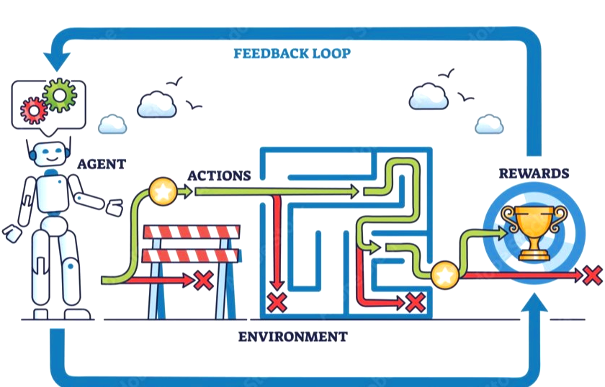
As máquinas podem aprender a tomar decisões ótimas sozinhas sem supervisão (dataset), apenas por tentativa e erro.
Esse é o coração do aprendizado por reforço, em inglês, reinforcement learning (RL).
Nessa aula, aprenderemos o funcionamento do algoritmo mais clássicos da área: o Q-learning.
Notes:
É um aprendizado por tentativa e erro, focado em decisão sequencial.

Slide 3
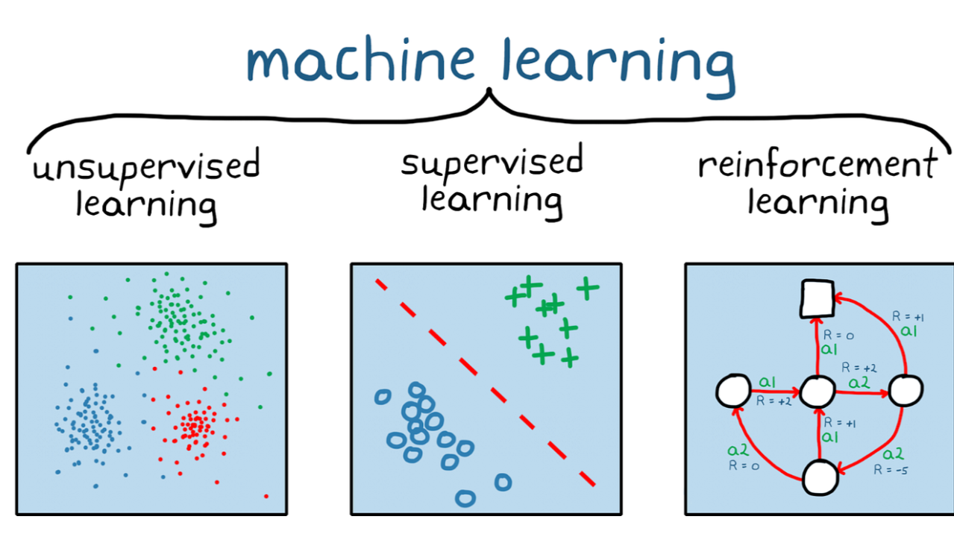
O que é reinforcement learning?
É um dos paradigmas de aprendizado de machine learning focado em como tomar ações para maximizar as recompensas futuras.

Slide 4
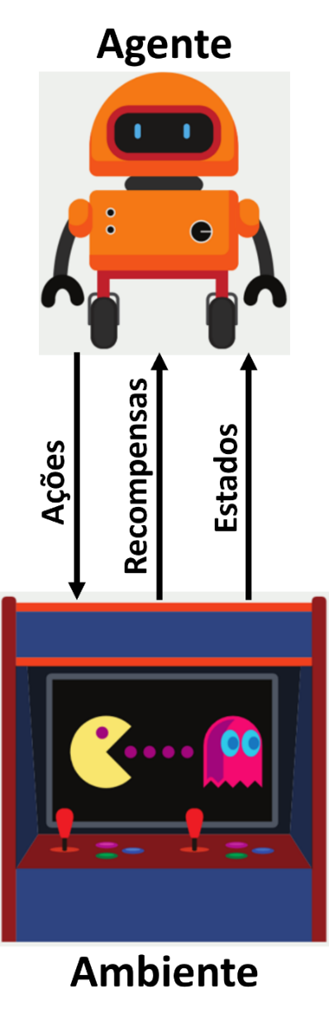
Diferenças chave entre os paradigmas
Ao contrário dos aprendizados supervisionado e não supervisionado, não existe um dataset, seja ele rotulado ou não.
Não há um dataset: o agente gera seus próprios dados enquanto tenta, erra, acerta e aprende.
Nesse contexto, o agente é o algoritmo de aprendizado por reforço.
O aprendizado ocorre por experiência através de interações com um ambiente.
Ambiente: uma rede de computadores, um jogo de vídeo game, as ruas de uma cidade, etc.

Slide 5
Diferenças chave entre os paradigmas
A algoritmo aprende na prática, sendo premiado ou penalizado pelo ambiente por ações tomadas até descobrir a melhor estratégia, chamada de política nesse contexto.
Existe um sinal de recompensa ou reforço enviado pelo ambiente.
O ambiente diz ao agente: "Isso foi bom (+10)" ou "Isso foi péssimo (-5)".
O reforço é um guia, ele não diz qual era a ação certa, apenas se a que foi tomada foi boa ou ruim.

Slide 6
Diferenças chave entre os paradigmas
O aprendizado por reforço foca na tomada de decisão para maximizar as recompensas ao longo do tempo.
Ele responde à pergunta:
"Qual sequência de ações eu devo tomar para ganhar o prêmio lá na frente?“

Slide 7
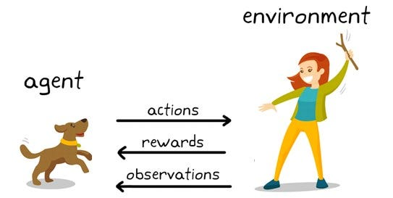
Uma analogia simples
Aprendizado por reforço é como adestrar um cachorro.
Você não diz a ele como se sentar ou pegar o graveto.
Não há dados rotulados ensinando os movimentos musculares.
Você dá um petisco (recompensa) quando ele senta ou pega o graveto, e ele aprende a associar a ação ao resultado positivo.
Notes:
Analogia: treinar um cão. “Sentou” → petisco (recompensa). “Pulou” → bronca (penalidade). Com o tempo ele descobre a ação que maximiza petiscos.

Slide 8
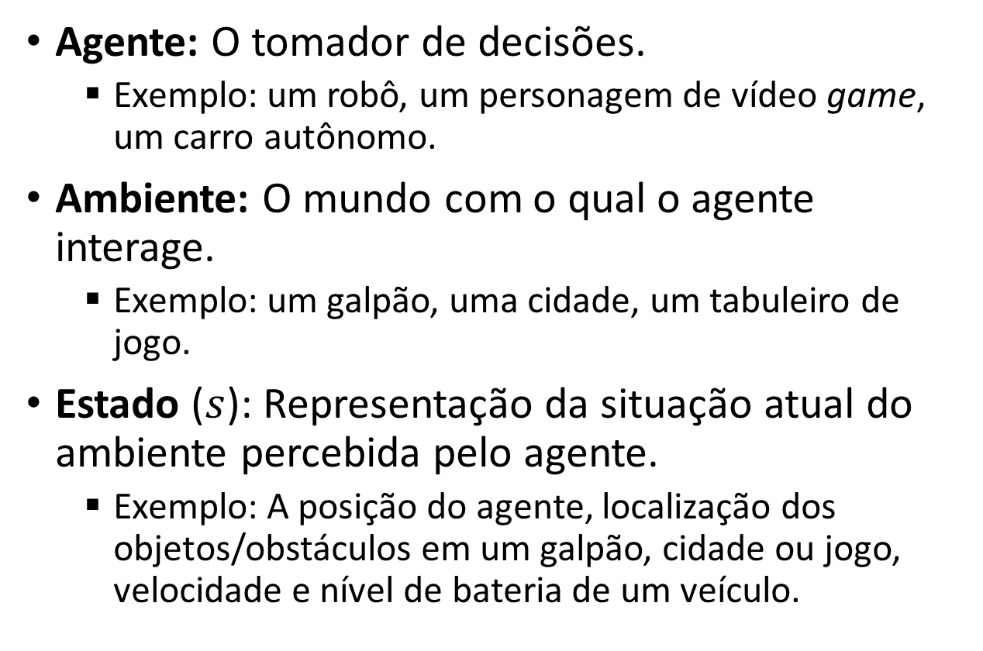
Conceitos fundamentais de RL
Agente: O tomador de decisões.
Exemplo: um robô, um personagem de vídeo game, um carro autônomo.
Ambiente: O mundo com o qual o agente interage.
Exemplo: um galpão, uma cidade, um tabuleiro de jogo.
Estado ($s$): Representação da situação atual do ambiente percebida pelo agente.
Exemplo: A posição do agente, localização dos objetos/obstáculos em um galpão, cidade ou jogo, velocidade e nível de bateria de um veículo.
Notes:
O processo ocorre em etapas de tempo discretas ($t, t+1, t+2...$).

Slide 9
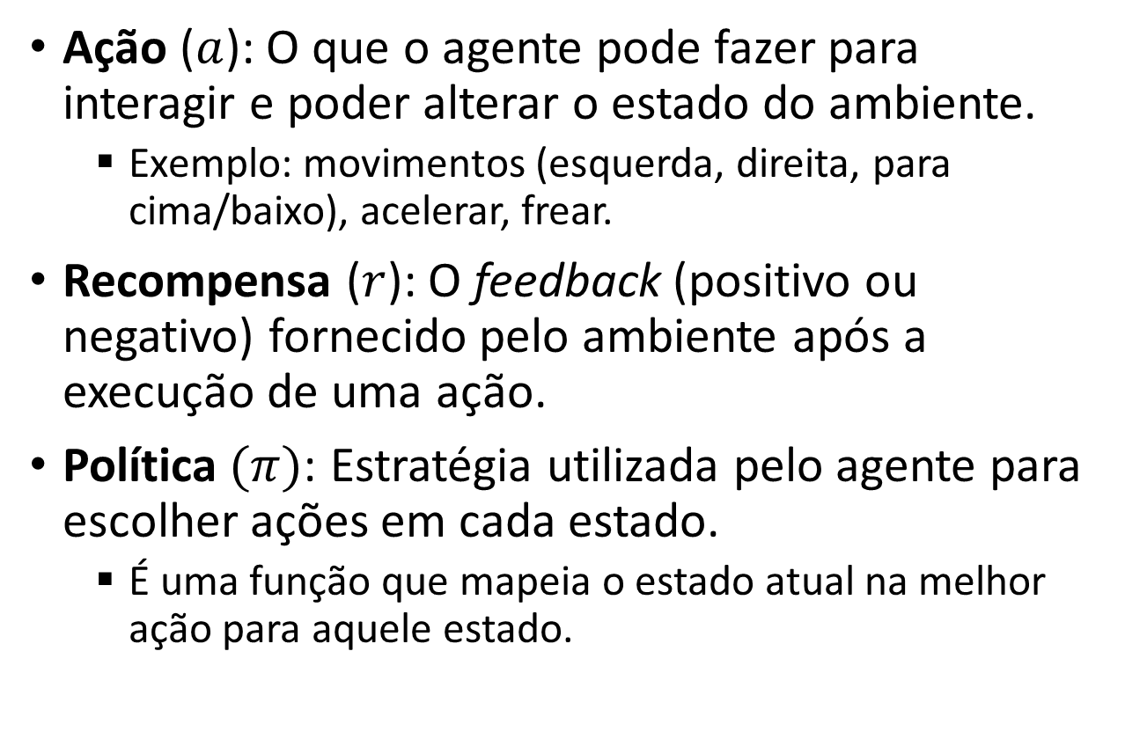
Conceitos fundamentais de RL
Ação ($a$): O que o agente pode fazer para interagir e poder alterar o estado do ambiente.
Exemplo: movimentos (esquerda, direita, para cima/baixo), acelerar, frear.
Recompensa ($r$): O feedback (positivo ou negativo) fornecido pelo ambiente após a execução de uma ação.
Política$(π)$: Estratégia utilizada pelo agente para escolher ações em cada estado.
É uma função que mapeia o estado atual na melhor ação para aquele estado.
Notes:
O processo ocorre em etapas de tempo discretas ($t, t+1, t+2...$).

Slide 10
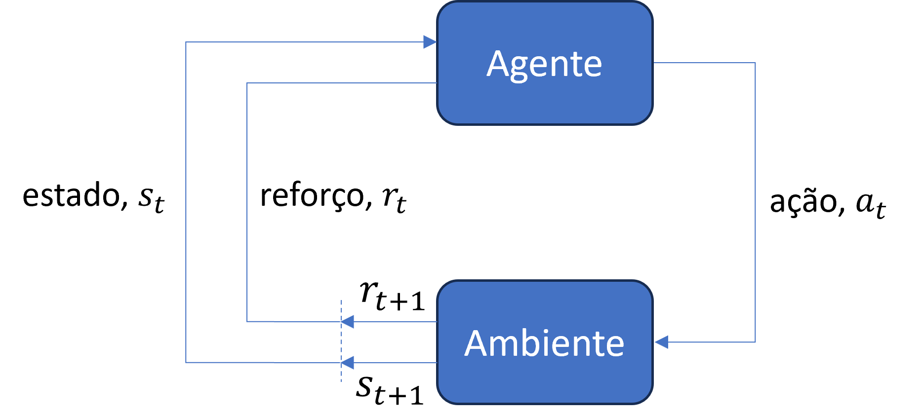
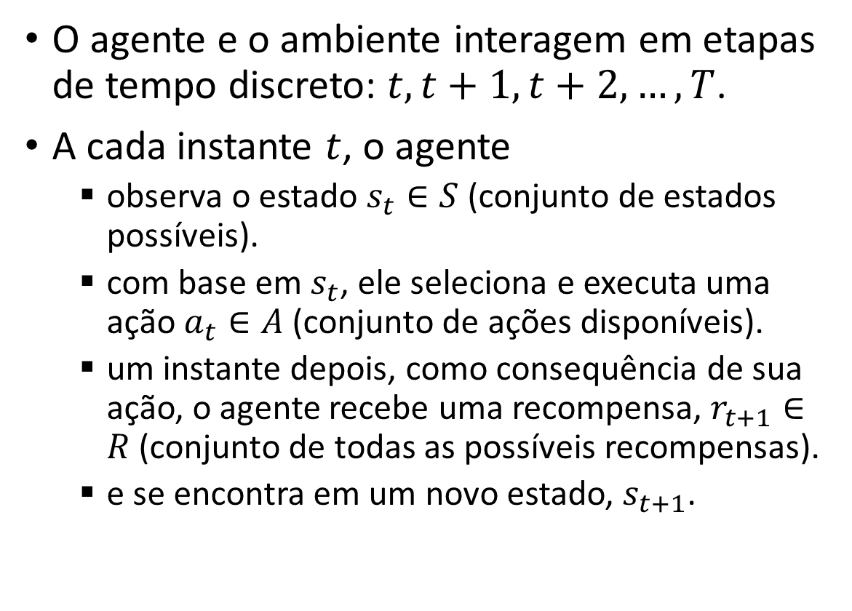
Conceitos fundamentais de RL
O agente e o ambiente interagem em etapas de tempo discreto: $t, t+1, t+2, …, T$.
A cada instante $t$, o agente
observa o estado $s_{t}∈S$ (conjunto de estados possíveis).
com base em $s_{t}$, ele seleciona e executa uma ação $a_{t}∈A$ (conjunto de ações disponíveis).
um instante depois, como consequência de sua ação, o agente recebe uma recompensa, $r_{t+1}∈R$ (conjunto de todas as possíveis recompensas).
e se encontra em um novo estado, $s_{t+1}$.
Notes:
O processo ocorre em etapas de tempo discretas ($t, t+1, t+2...$).

Slide 11
Conceitos fundamentais de RL
O objetivo do agente é maximizar a soma total de recompensas ao longo do tempo, não apenas a recompensa imediata.
Notes:
O processo ocorre em etapas de tempo discretas ($t, t+1, t+2...$).

Slide 12
Algoritmos de RL
Alguns dos algoritmos de RL mais conhecidos e usados são:
Q-learning
Um dos algoritmos mais clássicos.
Espaços de ações e estados discretos.
Base de muitos métodos modernos.
Deep Q-Network (DQN)
Combina Q-learning com redes neurais profundas para grandes conjuntos de ações e estados.
Espaço de ações discreto e espaço de estados contínuo.
DDPG (Deep Deterministic Policy Gradient)
Extensão do DQN para espaços de ações e estados contínuos.
Devido a sua simplicidade e por introduzir de forma clara os conceitos fundamentais de aprendizado por reforço, focaremos no Q-learning, proposto por Christopher Watkins em 1989.
Notes:
• PPO (Proximal Policy Optimization)
Um dos mais usados hoje.
Estável e relativamente simples.
Muito popular em aplicações práticas.

Slide 13
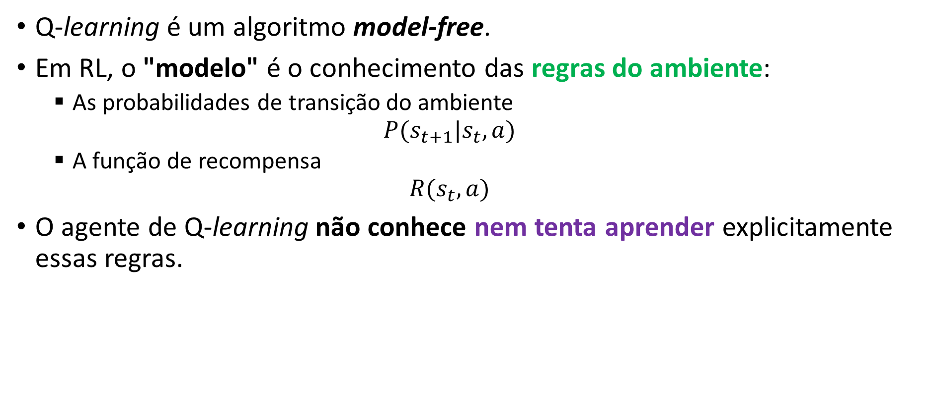
O que é Q-learning?
Q-learning é um algoritmo model-free.
Em RL, o "modelo" é o conhecimento das regras do ambiente:
As probabilidades de transição do ambiente
$$P(s_{t+1}|s_{t},a)$$
A função de recompensa
$$R(s_{t},a)$$
O agente de Q-learning não conhece nem tenta aprender explicitamente essas regras.
Notes:
Um algoritmo model-based é como alguém que estuda o mapa (regras do ambiente) de uma cidade antes de sair de casa.
O Q-learning é a pessoa que sai andando sem mapa, errando até decorar o caminho.

Slide 14
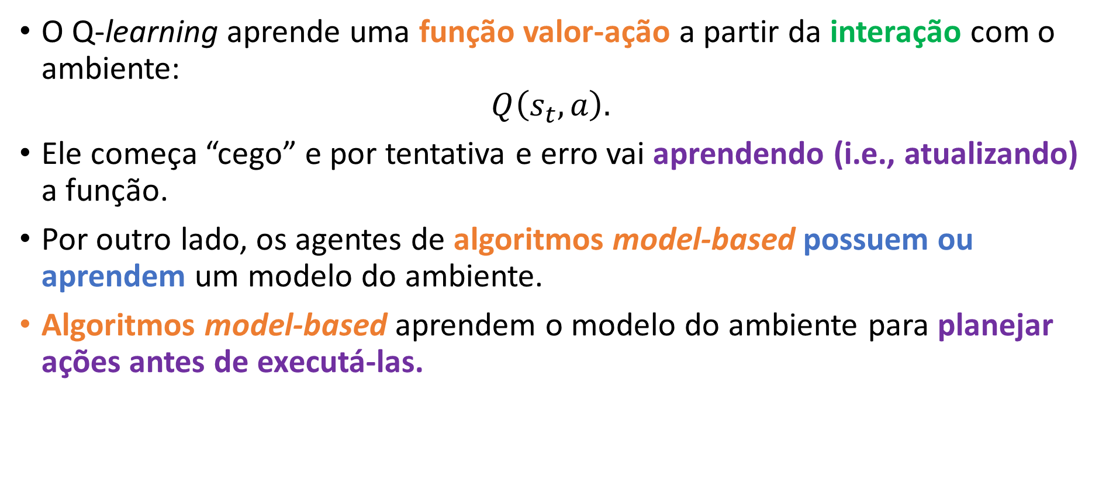
O que é Q-learning?
O Q-learning aprende uma função valor-ação a partir da interação com o ambiente:
$$Q\left(s_{t},a\right).$$
Ele começa “cego” e por tentativa e erro vai aprendendo (i.e., atualizando) a função.
Por outro lado, os agentes de algoritmos model-based possuem ou aprendem um modelo do ambiente.
Algoritmos model-based aprendem o modelo do ambiente para planejar ações antes de executá-las.
Notes:
Um algoritmo model-based é como alguém que estuda o mapa (regras do ambiente) de uma cidade antes de sair de casa.
O Q-learning é a pessoa que sai andando sem mapa, errando até decorar o caminho.

Slide 15
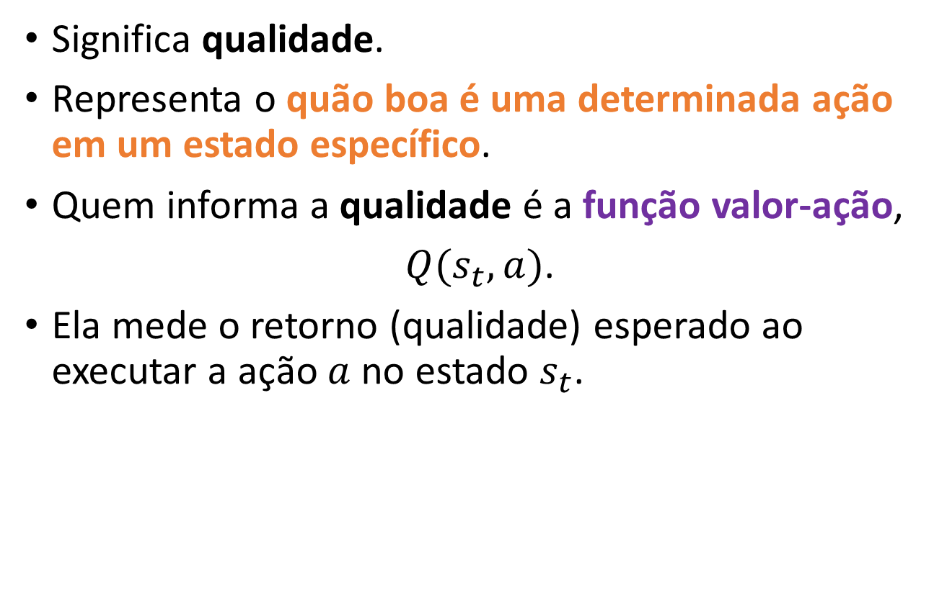
O que significa o "Q"?
Significa qualidade.
Representa o quão boa é uma determinada ação em um estado específico.
Quem informa a qualidade é a função valor-ação,
$Q(s_{t},a)$.
Ela mede o retorno (qualidade) esperado ao executar a ação $a$ no estado $s_{t}$.
Ações
10 | 2 | 6 | 8
1 | 9 | 5 | 2
3 | 6 | 1 | 8
Estados
Notes:
Encontrar a função Q ideal que guie o agente para a melhor decisão sempre.

Slide 16
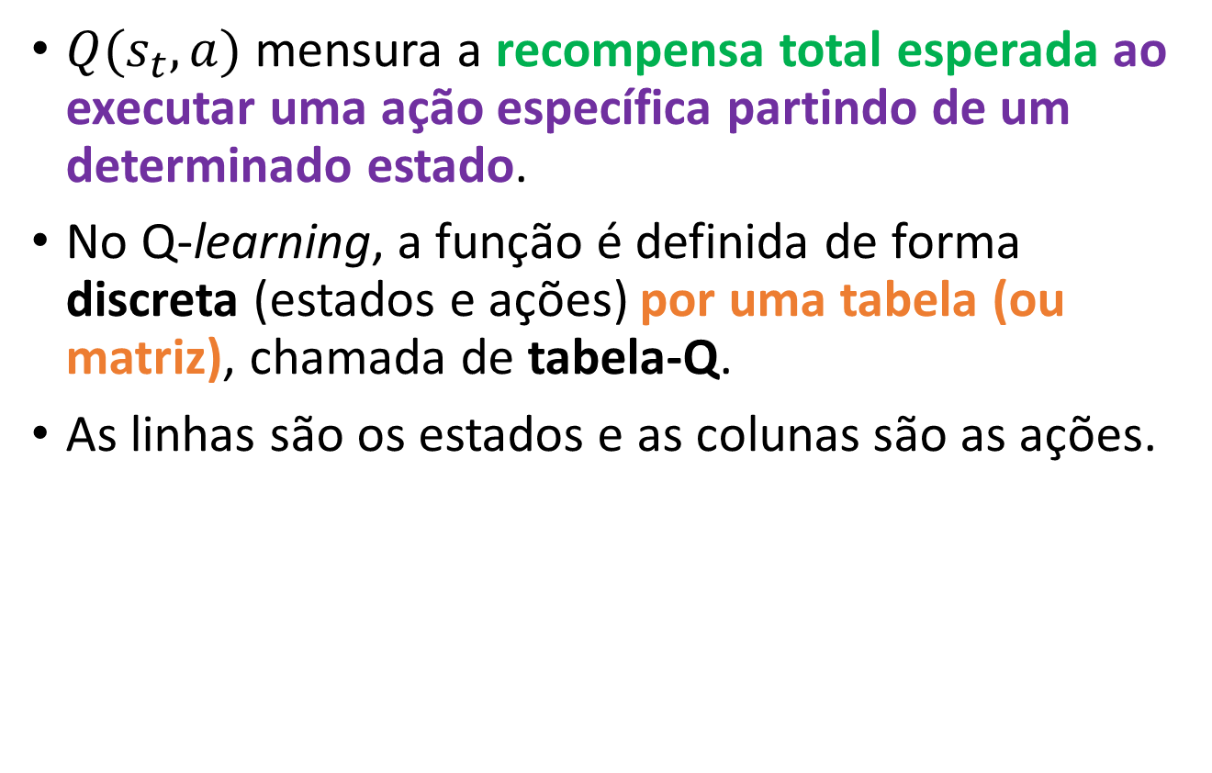
O que significa o "Q"?
$Q(s_{t},a)$ mensura a recompensa total esperada ao executar uma ação específica partindo de um determinado estado.
No Q-learning, a função é definida de forma discreta (estados e ações) por uma tabela (ou matriz), chamada de tabela-Q.
As linhas são os estados e as colunas são as ações.
Ações
10 | 2 | 6 | 8
1 | 9 | 5 | 2
3 | 6 | 1 | 8
Estados
Notes:
Encontrar a função Q ideal que guie o agente para a melhor decisão sempre.

Slide 17
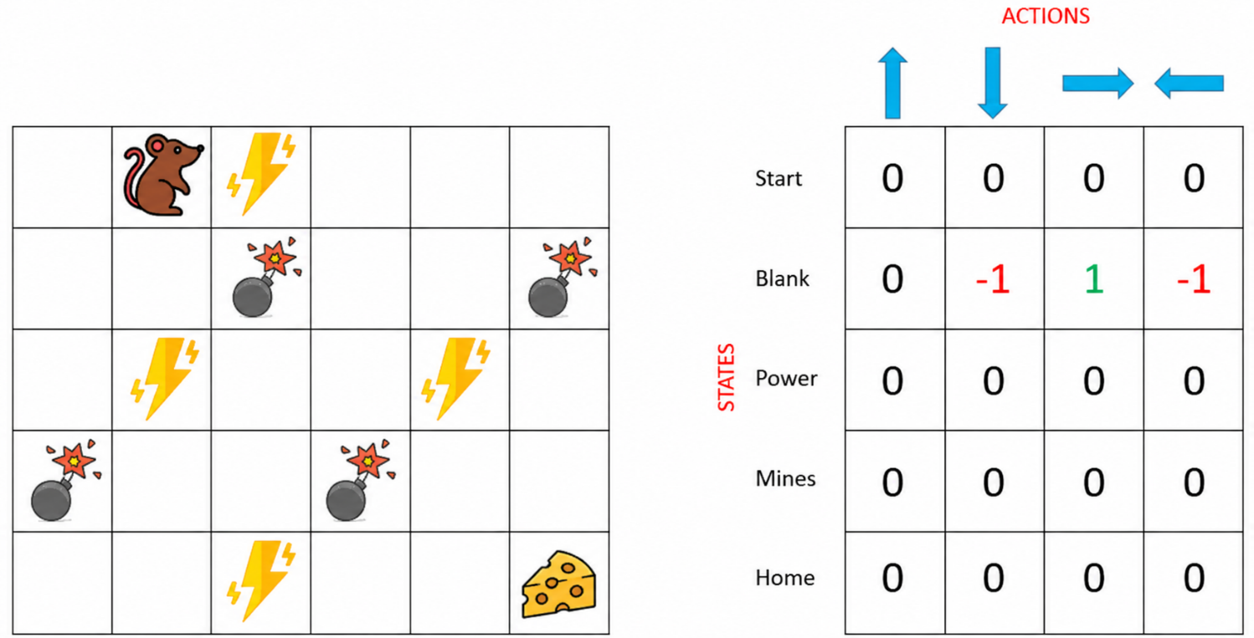
O que significa o "Q"?
Cada entrada da tabela armazena um valor de qualidade para um par estado-ação.
O objetivo do algoritmo é preencher a tabela com os valores que façam o agente escolher a melhor ação sempre.
Ambiente
Agente
Tabela-Q
Notes:
Encontrar a função Q ideal que guie o agente para a melhor decisão sempre.

Slide 18
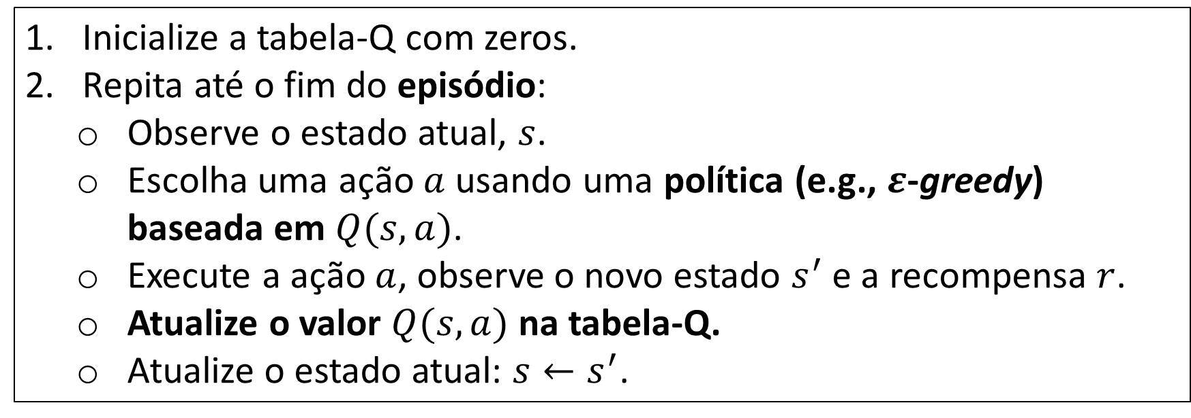
Como o Q-learning aprende?
Inicialize a tabela-Q com zeros.
Repita até o fim do episódio:
Observe o estado atual, $s$.
Escolha uma ação $a$ usando uma política (e.g., $ε$-greedy) baseada em $Q(s,a)$.
Execute a ação $a$, observe o novo estado $s^{′}$ e a recompensa $r$.
Atualize o valor $Q(s,a)$ na tabela-Q.
Atualize o estado atual: ${s←s}^{′}$.
*Por motivos de brevidade, vamos usar $s$ para representar $s_{t}$, $s^{′}$ para representar $s_{t+1}$ e $r$ para representar $r_{t+1}$.
O 'aprender' acontece na etapa de atualização da tabela-Q, que veremos a seguir.
Notes:
épsilon ($ε$)-greedy

Slide 19
O que é um episódio?
É uma sequência completa de interações entre o agente e o ambiente, que começa num estado inicial e termina quando um estado terminal é alcançado.
O episódio é como uma "partida" de um jogo:
Início: O ambiente e o agente são resetados para uma configuração inicial (e.g., o rato aparece no início do mapa).
Ciclo: O agente toma ações, recebe recompensas e o ambiente muda de estado sucessivamente.
Fim: O episódio se encerra quando um estado terminal é atingido:
O agente atinge o objetivo (e.g., rato chegar ao queijo).
O agente comete um erro fatal (e.g., rato encontrar uma bomba).
O tempo ou o limite de passos se esgota.

Slide 20
O que é um episódio?
O treinamento do Q-learning é feito ao longo de muitos episódios.
Em cada novo episódio, o agente tenta aprender uma sequência de ações que resulte em uma recompensa total maior do que no anterior.
O treinamento encerra-se quando
a soma das recompensas obtidas ao longo dos episódios para de aumentar e "estaciona" em um valor alto por muitos episódios seguidos.
Isso significa que o agente já encontrou uma política ótima.
ou pela ausência de mudanças significativas nos valores da tabela-Q.

Slide 21
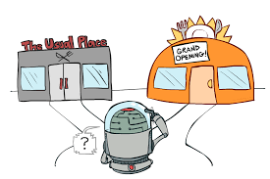
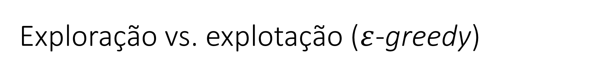
Exploração vs. explotação ($ε$-greedy)
Vocês preferem ir a um restaurante que já conhecem e sabem que é bom ou arriscar e ir a um novo, que pode ser ótimo?
Notes:
Uma pessoa de frente para dois restaurantes: um que ela sempre vai e ama (Explotação) e um restaurante novo recém-inaugurado (Exploração).
Quero a recompensa imediata? (explorar o que já sei que é bom)
Quero descobrir algo potencialmente melhor? (explorar o desconhecido)

Slide 22
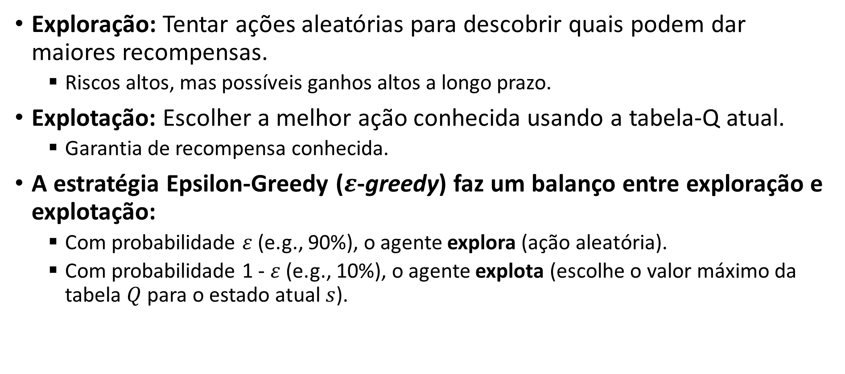
Exploração vs. explotação ($ε$-greedy)
Exploração: Tentar ações aleatórias para descobrir quais podem dar maiores recompensas.
Riscos altos, mas possíveis ganhos altos a longo prazo.
Explotação: Escolher a melhor ação conhecida usando a tabela-Q atual.
Garantia de recompensa conhecida.
A estratégia Epsilon-Greedy ($ε$-greedy) faz um balanço entre exploração e explotação:
Com probabilidade $ε$ (e.g., 90%), o agente explora (ação aleatória).
Com probabilidade 1 - $ε$ (e.g., 10%), o agente explota (escolhe o valor máximo da tabela $Q$ para o estado atual $s$).
Notes:
Uma pessoa de frente para dois restaurantes: um que ela sempre vai e ama (Explotação) e um restaurante novo recém-inaugurado (Exploração).
Quero a recompensa imediata? (explorar o que já sei que é bom)
Quero descobrir algo potencialmente melhor? (explorar o desconhecido)

Slide 23
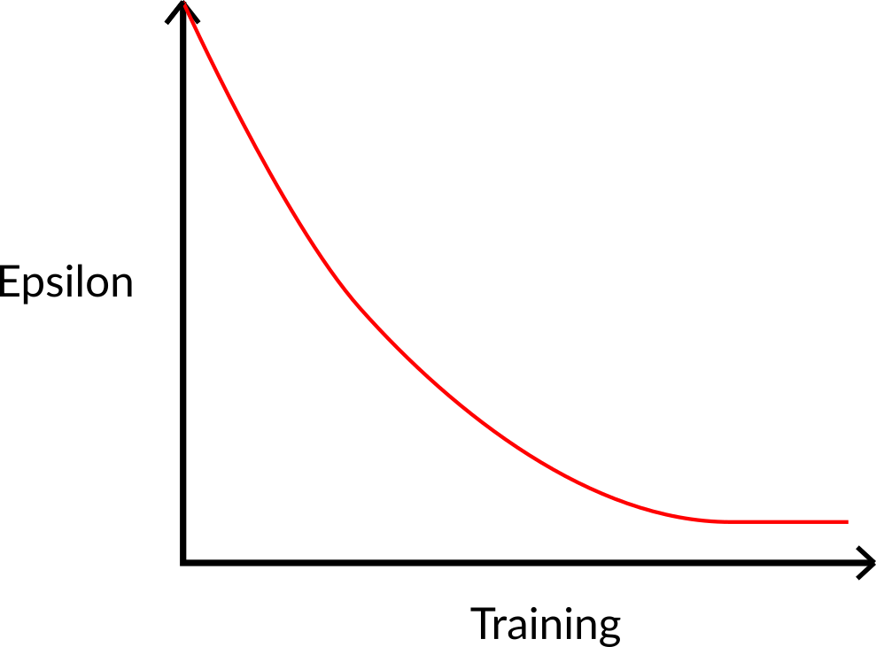
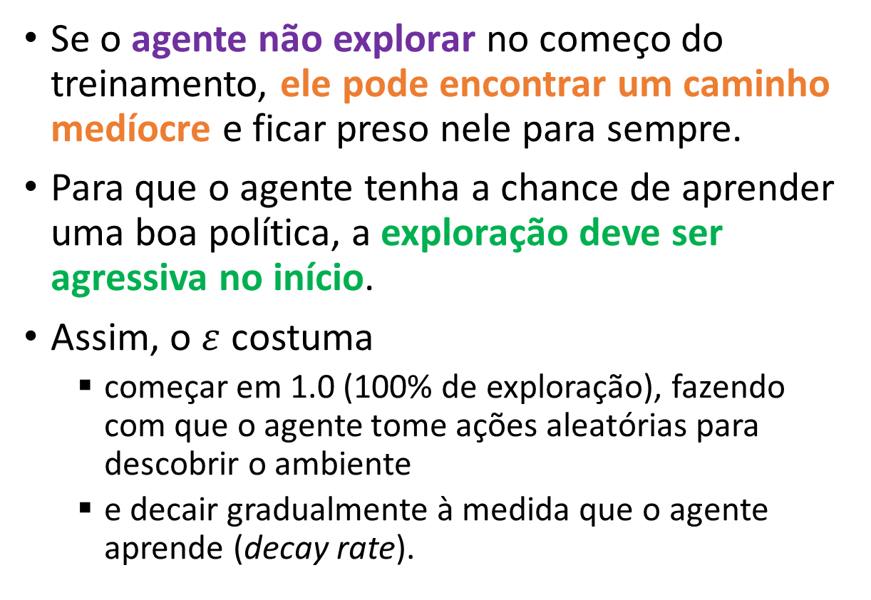
Exploração vs. explotação ($ε$-greedy)
Se o agente não explorar no começo do treinamento, ele pode encontrar um caminho medíocre e ficar preso nele para sempre.
Para que o agente tenha a chance de aprender uma boa política, a exploração deve ser agressiva no início.
Assim, o $ε$ costuma
começar em 1.0 (100% de exploração), fazendo com que o agente tome ações aleatórias para descobrir o ambiente
e decair gradualmente à medida que o agente aprende (decay rate).
Notes:
Uma pessoa de frente para dois restaurantes: um que ela sempre vai e ama (Explotação) e um restaurante novo recém-inaugurado (Exploração).

Slide 24
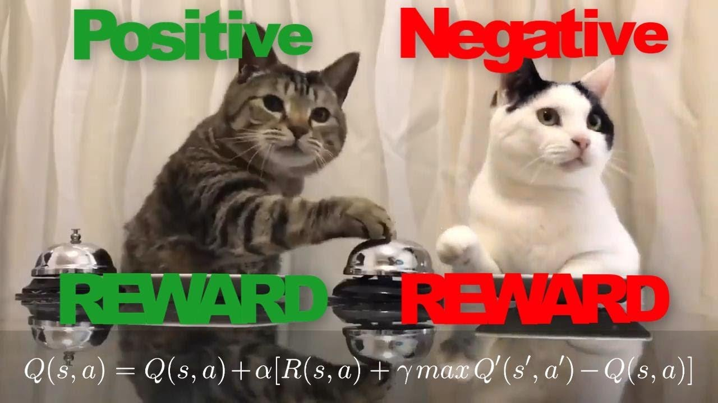
Como o agente aprende?
Ou seja, como a tabela-Q é atualizada?

Slide 25
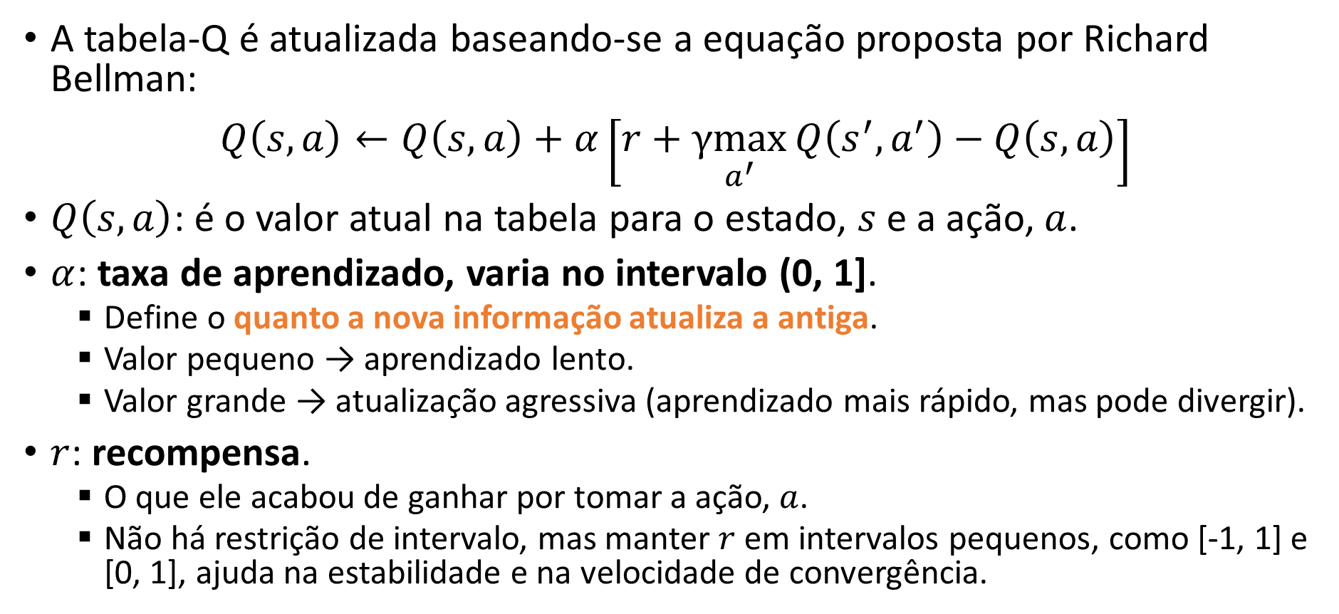
Atualização da tabela-Q: a equação de Bellman
A tabela-Q é atualizada baseando-se a equação proposta por Richard Bellman:
$$Q\left(s,a\right)←Q\left(s,a\right)+α\left[r+\underset{a^{′}}{γmax}{Q\left(s^{′},a^{′}\right)}−Q\left(s,a\right)\right]$$
$Q\left(s,a\right)$: é o valor atual na tabela para o estado, $s$ e a ação, $a$.
$α$: taxa de aprendizado, varia no intervalo (0, 1].
Define o quanto a nova informação atualiza a antiga.
Valor pequeno → aprendizado lento.
Valor grande → atualização agressiva (aprendizado mais rápido, mas pode divergir).
$r$: recompensa.
O que ele acabou de ganhar por tomar a ação, $a$.
Não há restrição de intervalo, mas manter $r$ em intervalos pequenos, como [-1, 1] e [0, 1], ajuda na estabilidade e na velocidade de convergência.
Notes:
não há uma regra teórica rígida, mas a sensibilidade prática mostra que manter as recompensas numa escala moderada (tipicamente entre -1 e 1) é uma escolha segura que evita uma série de armadilhas numéricas e facilita a sintonia dos hiperparâmetros.
Recomendações
Comece com recompensas no intervalo [-1, 1]; é o mais testado e robusto.
Caso o ambiente forneça recompensas muito maiores, reescale‑as antes de alimentar o agente.
Se possível, faça com que o retorno total máximo de um episódio não exceda algo como 100~1000, para evitar que os Q‑valores cresçam indefinidamente.

Slide 26
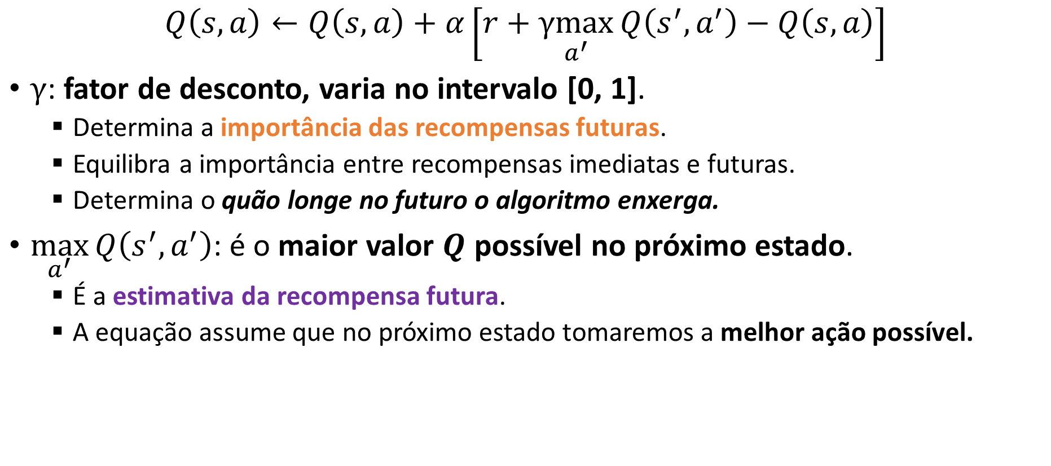
Atualização da tabela-Q: a equação de Bellman
$$Q\left(s,a\right)←Q\left(s,a\right)+α\left[r+\underset{a^{′}}{γmax}{Q\left(s^{′},a^{′}\right)}−Q\left(s,a\right)\right]$$
$γ$: fator de desconto, varia no intervalo [0, 1].
Determina a importância das recompensas futuras.
Equilibra a importância entre recompensas imediatas e futuras.
Determina o quão longe no futuro o algoritmo enxerga.
$\max_{a^{′}}{Q\left(s^{′},a^{′}\right)}$: é o maior valor $Q$ possível no próximo estado.
É a estimativa da recompensa futura.
A equação assume que no próximo estado tomaremos a melhor ação possível.

Slide 27
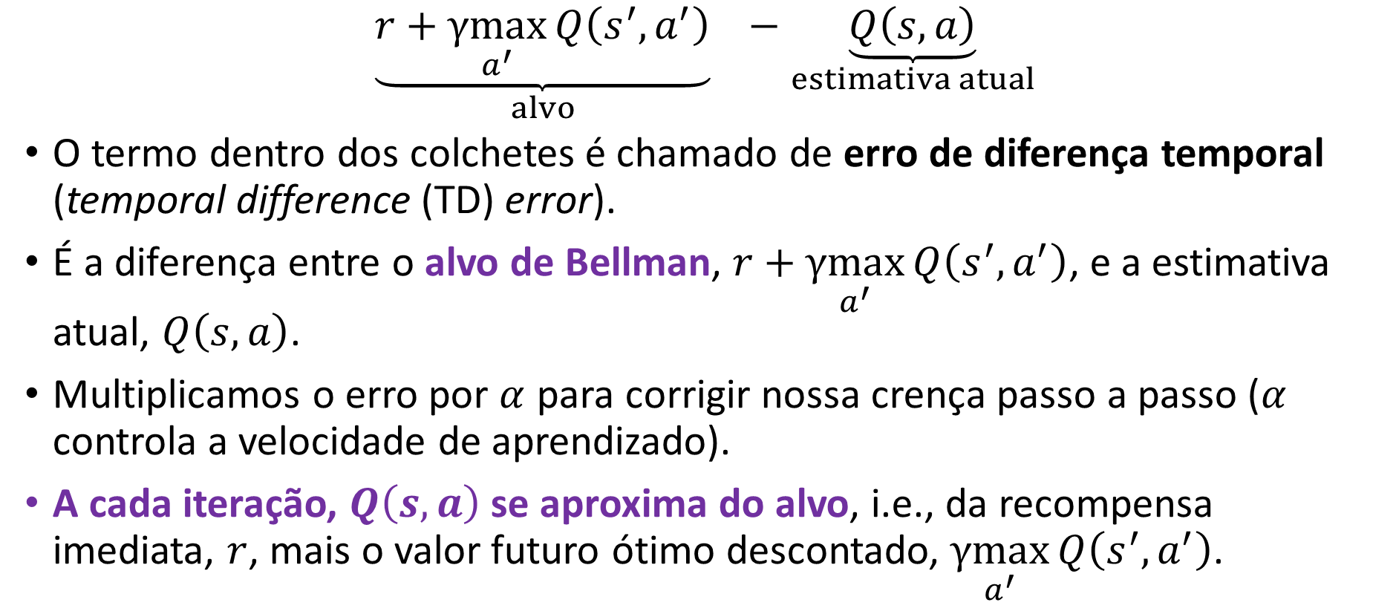
Erro de diferença temporal
$$\underset{alvo}{\underbrace{r+\underset{a^{′}}{γmax}{Q\left(s^{′},a^{′}\right)}}} −\underset{estimativa atual}{\underbrace{Q\left(s,a\right)}}$$
O termo dentro dos colchetes é chamado de erro de diferença temporal (temporal difference (TD) error).
É a diferença entre o alvo de Bellman, $r+\underset{a^{′}}{γmax}{Q\left(s^{′},a^{′}\right)}$, e a estimativa atual, $Q\left(s,a\right)$.
Multiplicamos o erro por $α$ para corrigir nossa crença passo a passo ($α$ controla a velocidade de aprendizado).
A cada iteração, $Q\left(s,a\right)$ se aproxima do alvo, i.e., da recompensa imediata, $r$, mais o valor futuro ótimo descontado, $\underset{a^{′}}{γmax}{Q\left(s^{′},a^{′}\right)}$.
Notes:
Se a recompensa atual mais a estimativa da recompensa futura (TD error = $r+\underset{a^{′}}{γmax}{Q\left(s^{′},a^{′}\right)}$) for baixa, a diferença TD error e $Q\left(s,a\right)$ poderá ser negativa, diminuindo a qualidade da ação a no estado s.
TD error = $r+\underset{a^{′}}{γmax}{Q\left(s^{′},a^{′}\right)}$ é chamado de alvo, ou seja, queremos que $Q\left(s,a\right)$ se aproxime dele ao longo do tempo iterativamente.
O aprendizado busca ajustar $Q\left(s,a\right)$ na direção do alvo

Slide 28
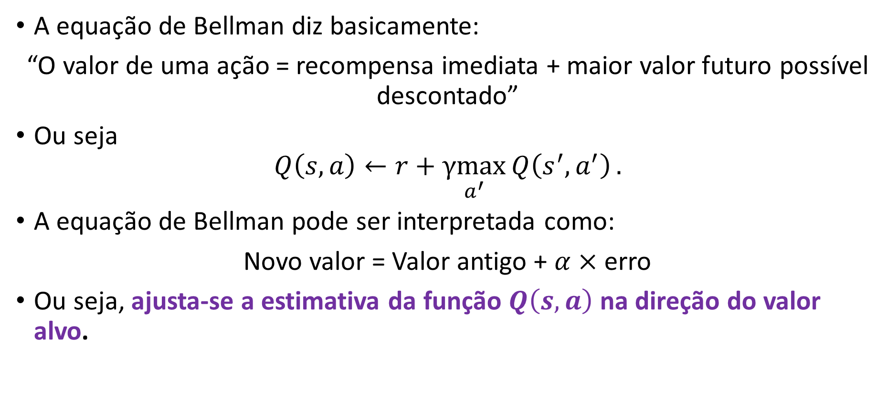
A equação de Bellman
A equação de Bellman diz basicamente:
“O valor de uma ação = recompensa imediata + maior valor futuro possível descontado”
Ou seja
$$Q\left(s,a\right)←r+\underset{a^{′}}{γmax}{Q\left(s^{′},a^{′}\right)}.$$
A equação de Bellman pode ser interpretada como:
Novo valor = Valor antigo + $α$ $×$ erro
Ou seja, ajusta-se a estimativa da função $Q\left(s,a\right)$ na direção do valor alvo.

Slide 29
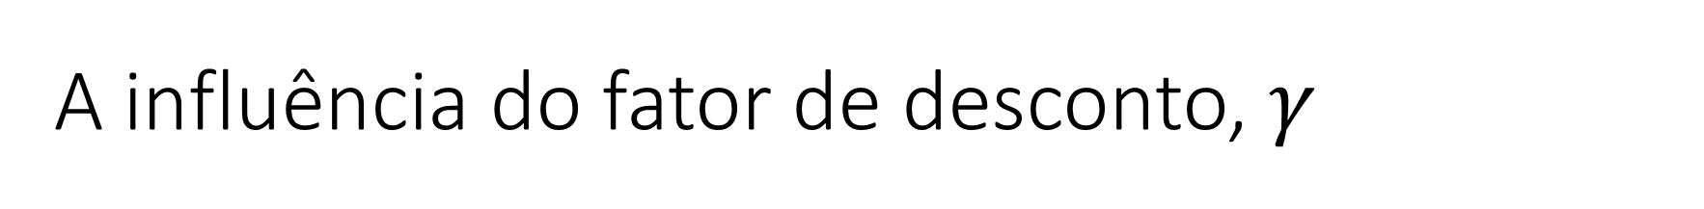
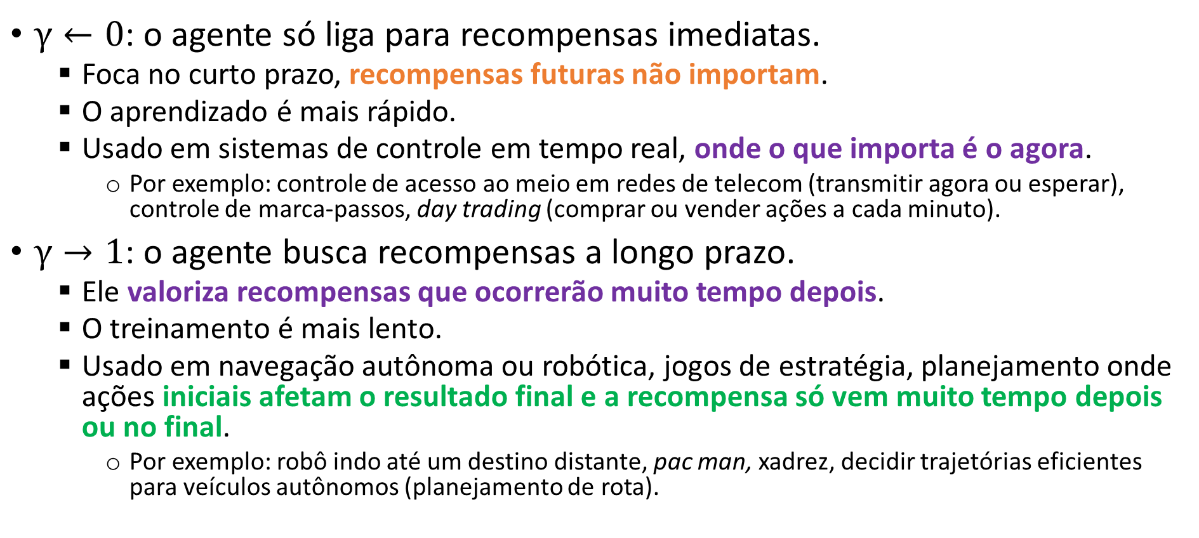
A influência do fator de desconto, $γ$
$γ←0$: o agente só liga para recompensas imediatas.
Foca no curto prazo, recompensas futuras não importam.
O aprendizado é mais rápido.
Usado em sistemas de controle em tempo real, onde o que importa é o agora.
Por exemplo: controle de acesso ao meio em redes de telecom (transmitir agora ou esperar), controle de marca-passos, day trading (comprar ou vender ações a cada minuto).
$γ→1$: o agente busca recompensas a longo prazo.
Ele valoriza recompensas que ocorrerão muito tempo depois.
O treinamento é mais lento.
Usado em navegação autônoma ou robótica, jogos de estratégia, planejamento onde ações iniciais afetam o resultado final e a recompensa só vem muito tempo depois ou no final.
Por exemplo: robô indo até um destino distante, pac man, xadrez, decidir trajetórias eficientes para veículos autônomos (planejamento de rota).
Notes:
γ pequeno (≈ 0) → agente míope (curto prazo)
γ grande (≈ 1) → agente visionário (longo prazo)
A escolha entre valores pequenos (ex: 0,1; 0,5) e grandes (ex: 0,95; 0,99) depende do horizonte de planejamento necessário para a tarefa e da estabilidade do aprendizado.
Por que γ pequeno? A cada passo já existe sinal de recompensa.
Por que γ grande? A informação do sucesso precisa se propagar de volta por muitos estados.

Slide 30
Off-policy
Outra característica do Q-learning é que ele é um algoritmo de aprendizado off-policy (fora da política).
Isso significa que o agente aprende uma política diferente daquela usada para explorar o ambiente.
O algoritmo executa ações exploratórias, mas aprende como se estivesse sempre escolhendo a melhor ação possível.
Notes:
Off-policy: enquanto aprende sobre a política ótima, pode agir com outra (ex: exploratória).

Slide 31
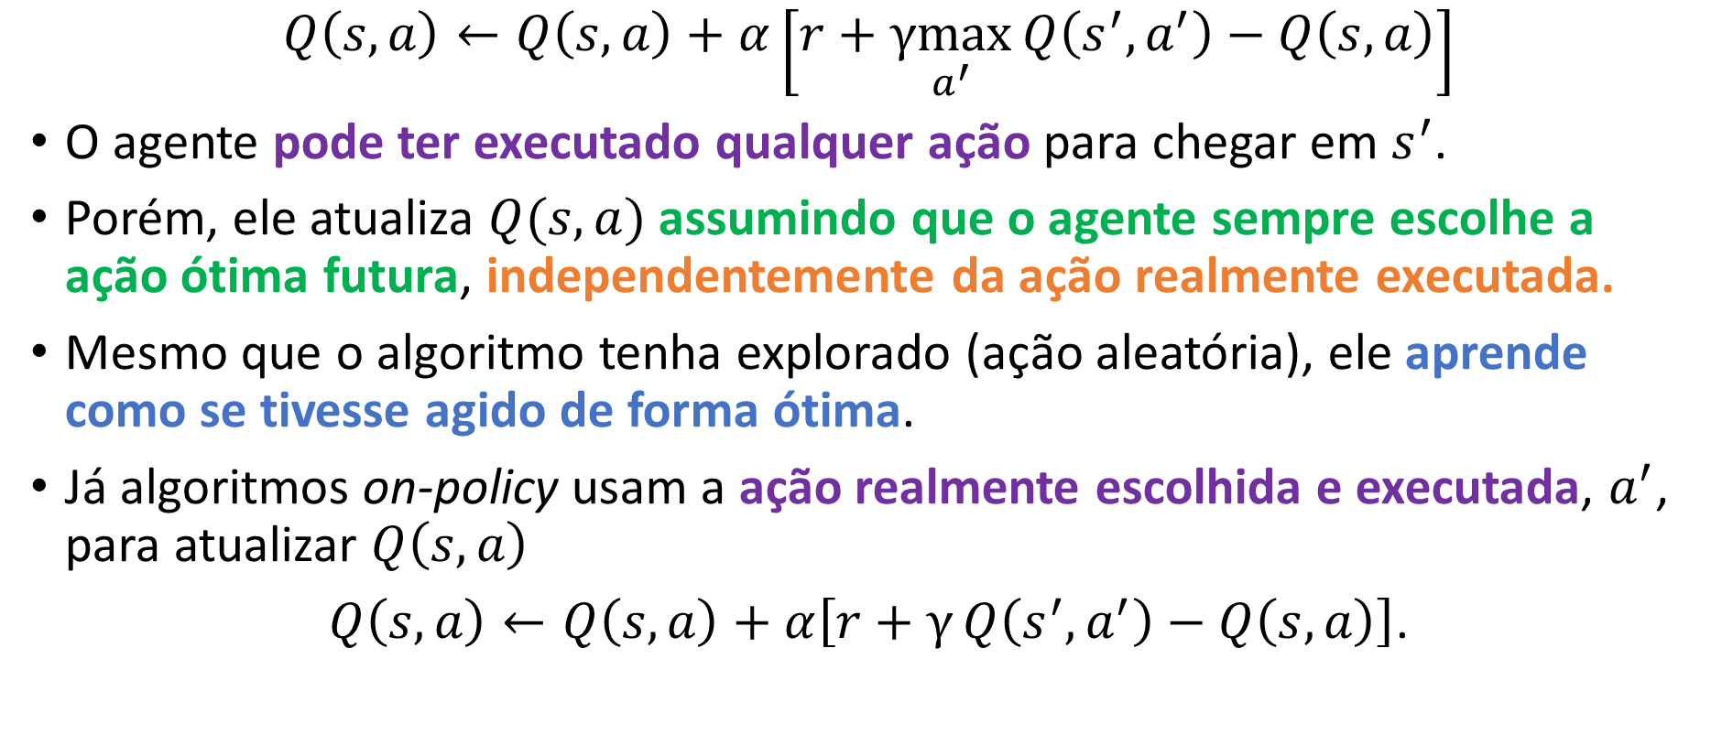
Off-policy
$$Q\left(s,a\right)←Q\left(s,a\right)+α\left[r+\underset{a^{′}}{γmax}{Q\left(s^{′},a^{′}\right)}−Q\left(s,a\right)\right]$$
O agente pode ter executado qualquer ação para chegar em $s^{′}$.
Porém, ele atualiza $Q(s,a)$ assumindo que o agente sempre escolhe a ação ótima futura, independentemente da ação realmente executada.
Mesmo que o algoritmo tenha explorado (ação aleatória), ele aprende como se tivesse agido de forma ótima.
Já algoritmos on-policy usam a ação realmente escolhida e executada, $a^{′}$, para atualizar $Q\left(s,a\right)$
$Q\left(s,a\right)←Q\left(s,a\right)+α\left[r+γ{Q\left(s^{′},a^{′}\right)}−Q\left(s,a\right)\right]$.
Notes:
Off-policy: enquanto aprende sobre a política ótima, pode agir com outra (ex: exploratória).

Slide 32
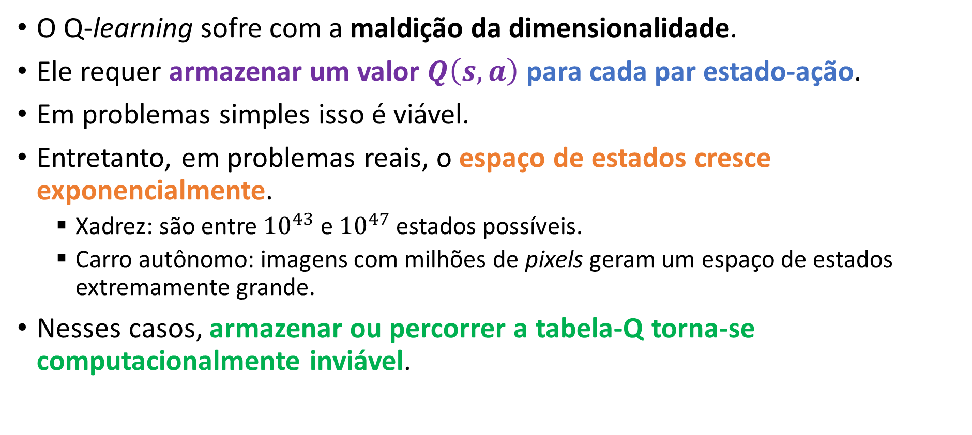
A maldição da dimensionalidade
O Q-learning sofre com a maldição da dimensionalidade.
Ele requer armazenar um valor $Q\left(s,a\right)$ para cada par estado-ação.
Em problemas simples isso é viável.
Entretanto, em problemas reais, o espaço de estados cresce exponencialmente.
Xadrez: são entre ${10}^{43}$ e ${10}^{47}$ estados possíveis.
Carro autônomo: imagens com milhões de pixels geram um espaço de estados extremamente grande.
Nesses casos, armazenar ou percorrer a tabela-Q torna-se computacionalmente inviável.
Notes:
causada pelo crescimento exponencial do espaço de estados.

Slide 33
A maldição da dimensionalidade
Para problemas com poucas ações e estados discretos, a tabela é ótima.
Porém, em vários casos práticos os estados são contínuos.
Por exemplo, robótica, a velocidade e o ângulo da articulação dos braços mecânicos são valores contínuos.
Isso faz com que o número estados possíveis seja infinito.
Assim, se o espaço de estados é grande e/ou contínuo a tabela-Q se torna inviável.
Precisamos substituir a tabela por um aproximador de funções, como uma rede neural.

Slide 34
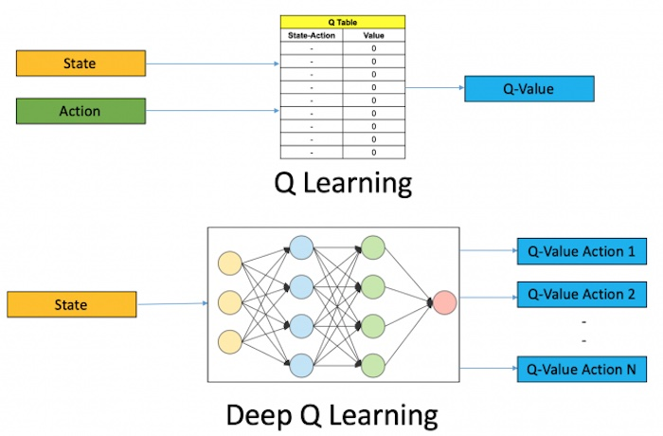
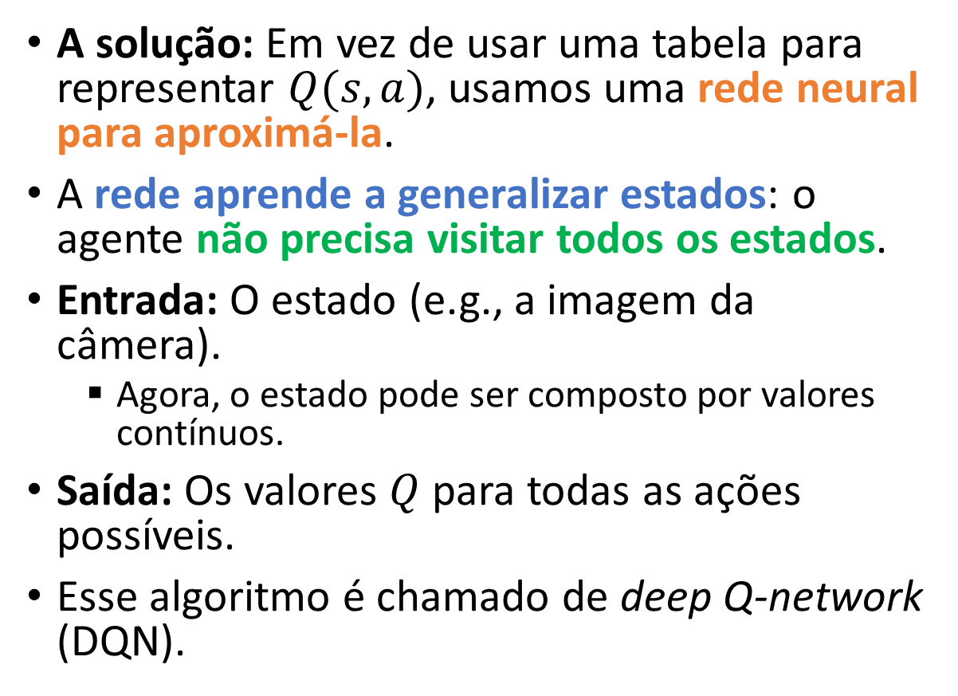
Trocando a tabela-Q por redes neurais
A solução: Em vez de usar uma tabela para representar $Q(s,a)$, usamos uma rede neural para aproximá-la.
A rede aprende a generalizar estados: o agente não precisa visitar todos os estados.
Entrada: O estado (e.g., a imagem da câmera).
Agora, o estado pode ser composto por valores contínuos.
Saída: Os valores $Q$ para todas as ações possíveis.
Esse algoritmo é chamado de deep Q-network (DQN).

Slide 35
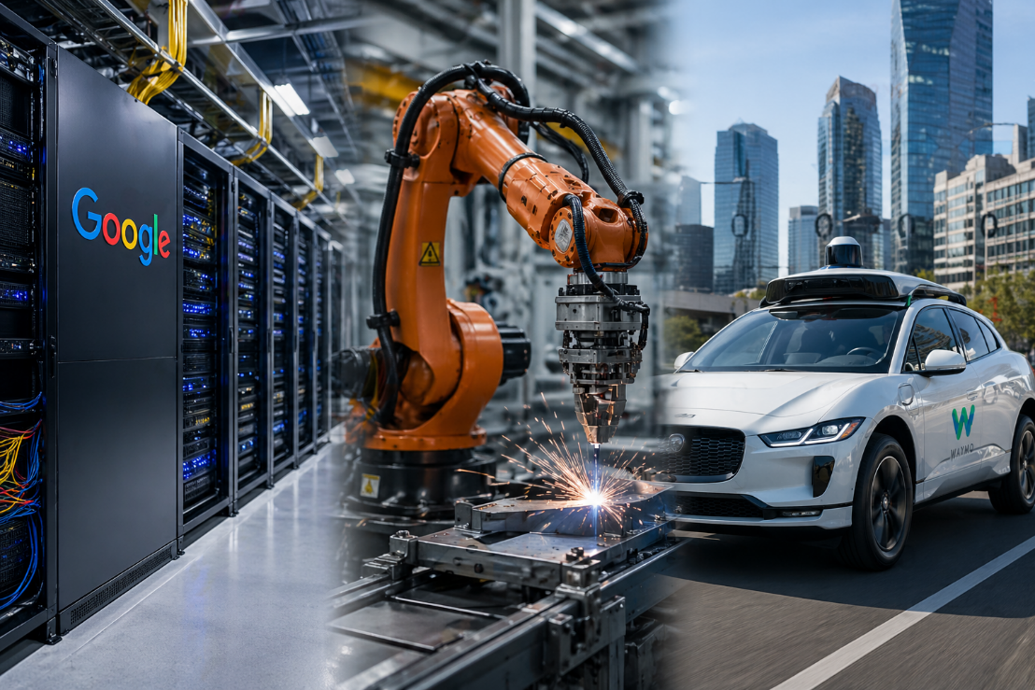
Onde RL é usado?
Robótica e manufatura: Ensinar robôs a andar, agarrar objetos ou equilibrar cargas.
Otimização de redes e sistemas: Roteamento de pacotes dinâmico para evitar gargalos na rede.
Sistemas de recomendação: Otimizar qual vídeo ou anúncio mostrar para você na internet com base no engajamento a longo prazo.
Controle industrial: Ajuste fino de caldeiras e refrigeração em data centers para reduzir consumo de energia.
Notes:
Finanças: Algoritmos de trading que aprendem a comprar e vender ações maximizando o lucro ao longo de meses.

Slide 36
Exemplo numérico

Slide 37
Exemplo numérico
Vamos supor um tabuleiro que possui 4 estados:
Início (S): estado inicial de cada episódio, recompensa 0, não terminal.
Célula neutra (N): recompensa 0, não terminal.
Bomba (B): recompensa -1, terminal.
Meta (G): recompensa +1, terminal.
Ações: cima, baixo, esquerda, direita.
Transições com bordas: se uma ação levar para fora do tabuleiro, o agente permanece na mesma célula. A recompensa é a da célula onde ele permanece.
Dinâmica dos terminais: ao atingir a Meta ou a Bomba, o episódio termina imediatamente. Não há ações seguintes nesses estados.
início
neutro
bomba
meta

Slide 38
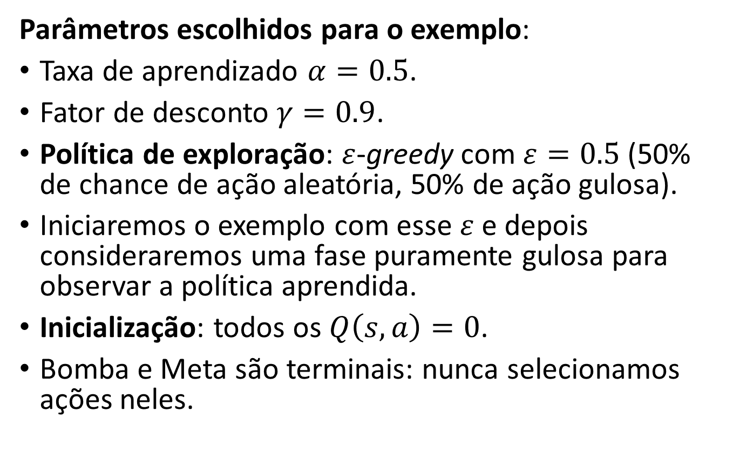
Exemplo numérico
Parâmetros escolhidos para o exemplo:
Taxa de aprendizado $α=0.5$.
Fator de desconto $γ=0.9$.
Política de exploração: $ε$-greedy com $ε=0.5$ (50% de chance de ação aleatória, 50% de ação gulosa).
Iniciaremos o exemplo com esse $ε$ e depois consideraremos uma fase puramente gulosa para observar a política aprendida.
Inicialização: todos os $Q\left(s,a\right)=0$.
Bomba e Meta são terminais: nunca selecionamos ações neles.
início
neutro
bomba
meta

Slide 39
Exemplo numérico
Tabela Q inicial
Agora vamos simular alguns episódios, mostrando a cada passo, o cálculo da atualização e a evolução da tabela.
início
neutro
Estado/Ação | Cima | Direita | Baixo | Esquerda
Início | 0 | 0 | 0 | 0
Neutro | 0 | 0 | 0 | 0
Bomba | 0 | 0 | 0 | 0
Meta | 0 | 0 | 0 | 0
bomba
meta

Slide 40
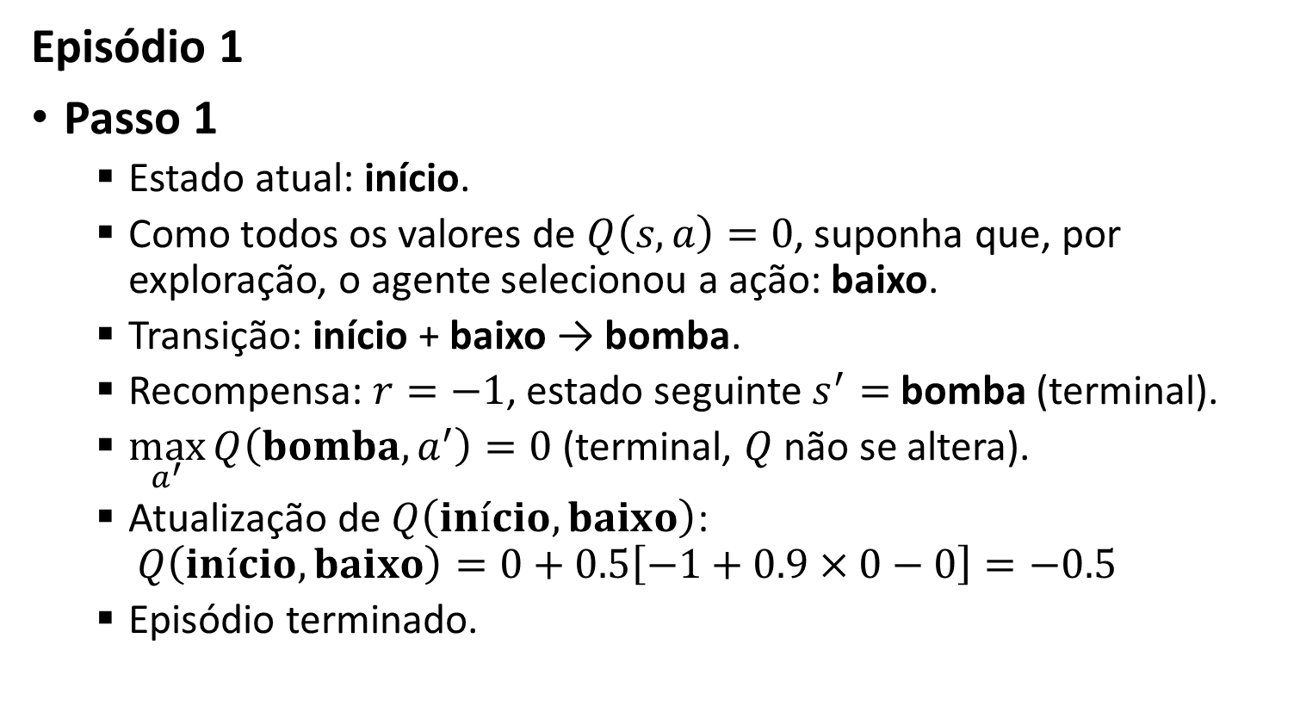
Exemplo numérico
Episódio 1
Passo 1
Estado atual: início.
Como todos os valores de $Q\left(s,a\right)=0$, suponha que, por exploração, o agente selecionou a ação: baixo.
Transição: início + baixo → bomba.
Recompensa: $r=−1$, estado seguinte $s^{′}=$ bomba (terminal).
$\max_{a^{′}}{Q\left(bomba,a^{′}\right)=0}$ (terminal, $Q$ não se altera).
Atualização de $Q\left(início,baixo\right)$:
$$Q\left(início, baixo\right)=0+0.5\left[−1+0.9×0−0\right]=−0.5$$
Episódio terminado.
início
neutro
bomba
meta

Slide 41
Exemplo numérico
Tabela $Q$ após episódio 1
início
neutro
Estado/Ação | Cima | Direita | Baixo | Esquerda
Início | 0 | 0 | -0.5 | 0
Neutro | 0 | 0 | 0 | 0
Bomba | 0 | 0 | 0 | 0
Meta | 0 | 0 | 0 | 0
bomba
meta

Slide 42
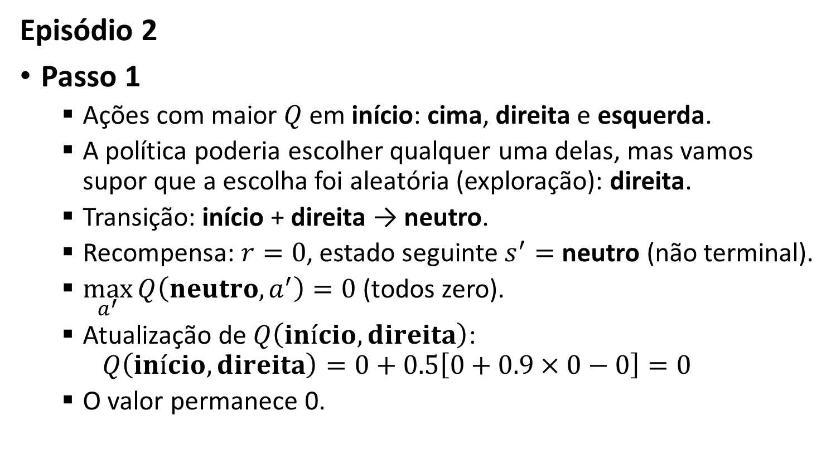
Exemplo numérico
Episódio 2
Passo 1
Ações com maior $Q$ em início: cima, direita e esquerda.
A política poderia escolher qualquer uma delas, mas vamos supor que a escolha foi aleatória (exploração): direita.
Transição: início + direita → neutro.
Recompensa: $r=0$, estado seguinte $s^{′}=$ neutro (não terminal).
$\max_{a^{′}}{Q\left(neutro,a^{′}\right)=0}$ (todos zero).
Atualização de $Q\left(início, direita\right)$:
$$Q\left(início, direita\right)=0+0.5\left[0+0.9×0−0\right]=0$$
O valor permanece 0.
início
neutro
bomba
meta

Slide 43
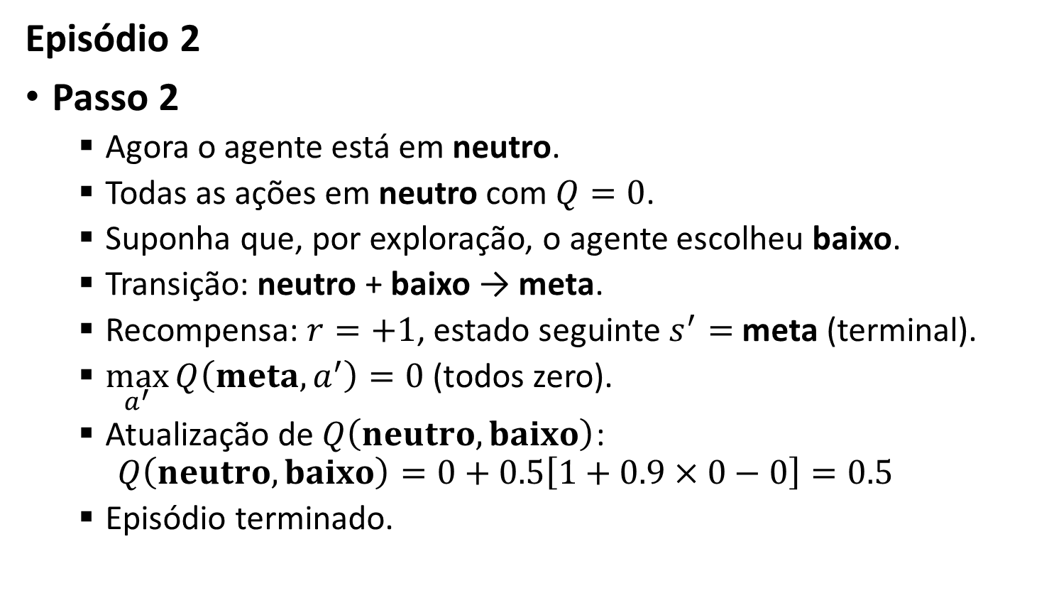
Exemplo numérico
Episódio 2
Passo 2
Agora o agente está em neutro.
Todas as ações em neutro com $Q=0$.
Suponha que, por exploração, o agente escolheu baixo.
Transição: neutro + baixo → meta.
Recompensa: $r=+1$, estado seguinte $s^{′}=$ meta (terminal).
$\max_{a^{′}}{Q\left(meta,a^{′}\right)=0}$ (todos zero).
Atualização de $Q\left(neutro, baixo\right)$:
$$Q\left(neutro, baixo\right)=0+0.5\left[1+0.9×0−0\right]=0.5$$
Episódio terminado.
início
neutro
bomba
meta

Slide 44
Exemplo numérico
Tabela $Q$após episódio 2
início
neutro
Estado/Ação | Cima | Direita | Baixo | Esquerda
Início | 0 | 0 | -0.5 | 0
Neutro | 0 | 0 | 0.5 | 0
Bomba | 0 | 0 | 0 | 0
Meta | 0 | 0 | 0 | 0
bomba
meta

Slide 45
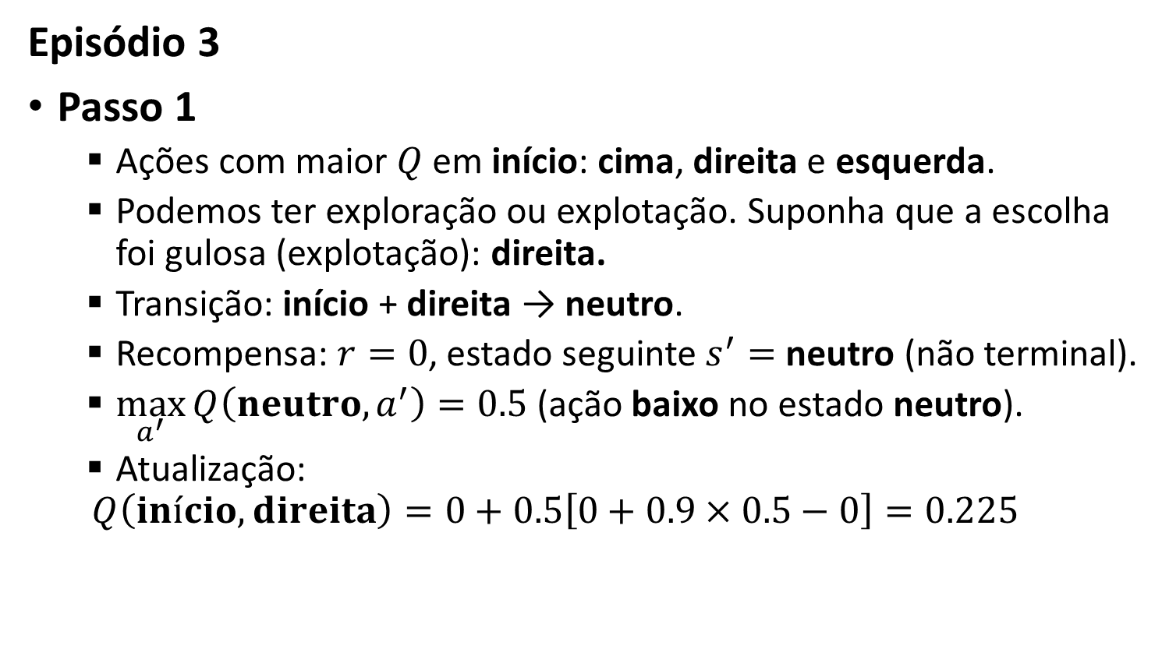
Exemplo numérico
Episódio 3
Passo 1
Ações com maior $Q$ em início: cima, direita e esquerda.
Podemos ter exploração ou explotação. Suponha que a escolha foi gulosa (explotação): direita.
Transição: início + direita → neutro.
Recompensa: $r=0$, estado seguinte $s^{′}=$ neutro (não terminal).
$\max_{a^{′}}{Q\left(neutro,a^{′}\right)=0.5}$ (ação baixo no estado neutro).
Atualização:
$$Q\left(início, direita\right)=0+0.5\left[0+0.9×0.5−0\right]=0.225$$
início
neutro
bomba
meta

Slide 46
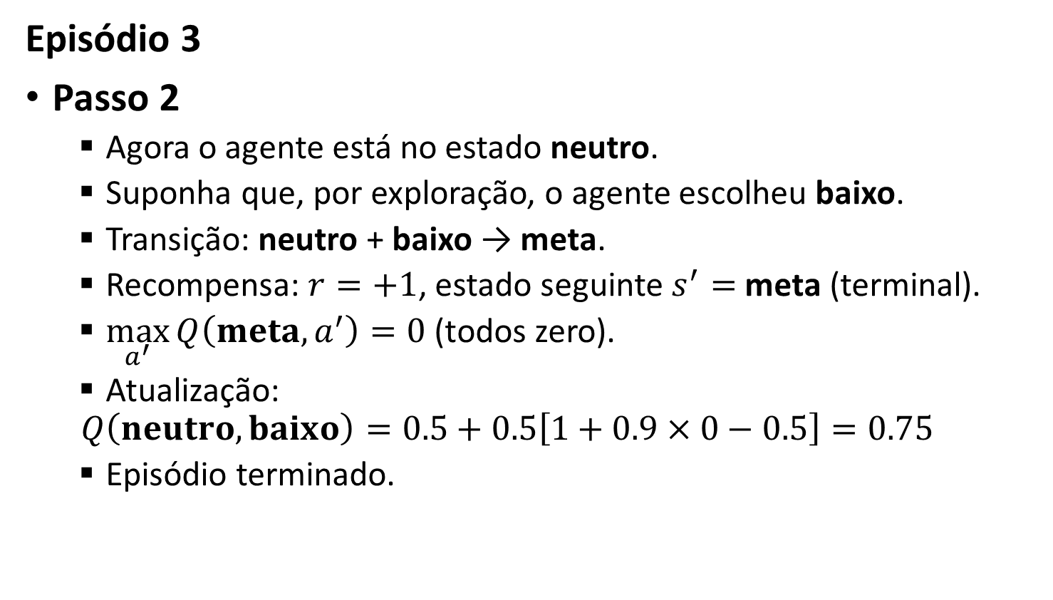
Exemplo numérico
Episódio 3
Passo 2
Agora o agente está no estado neutro.
Suponha que, por exploração, o agente escolheu baixo.
Transição: neutro + baixo → meta.
Recompensa: $r=+1$, estado seguinte $s^{′}=$ meta (terminal).
$\max_{a^{′}}{Q\left(meta,a^{′}\right)=0}$ (todos zero).
Atualização:
$$Q\left(neutro, baixo\right)=0.5+0.5\left[1+0.9×0−0.5\right]=0.75$$
Episódio terminado.
início
neutro
bomba
meta

Slide 47
Exemplo numérico
Tabela $Q$ após episódio 3
início
neutro
Estado/Ação | Cima | Direita | Baixo | Esquerda
Início | 0 | 0.225 | -0.5 | 0
Neutro | 0 | 0 | 0.75 | 0
Bomba | 0 | 0 | 0 | 0
Meta | 0 | 0 | 0 | 0
bomba
meta

Slide 48
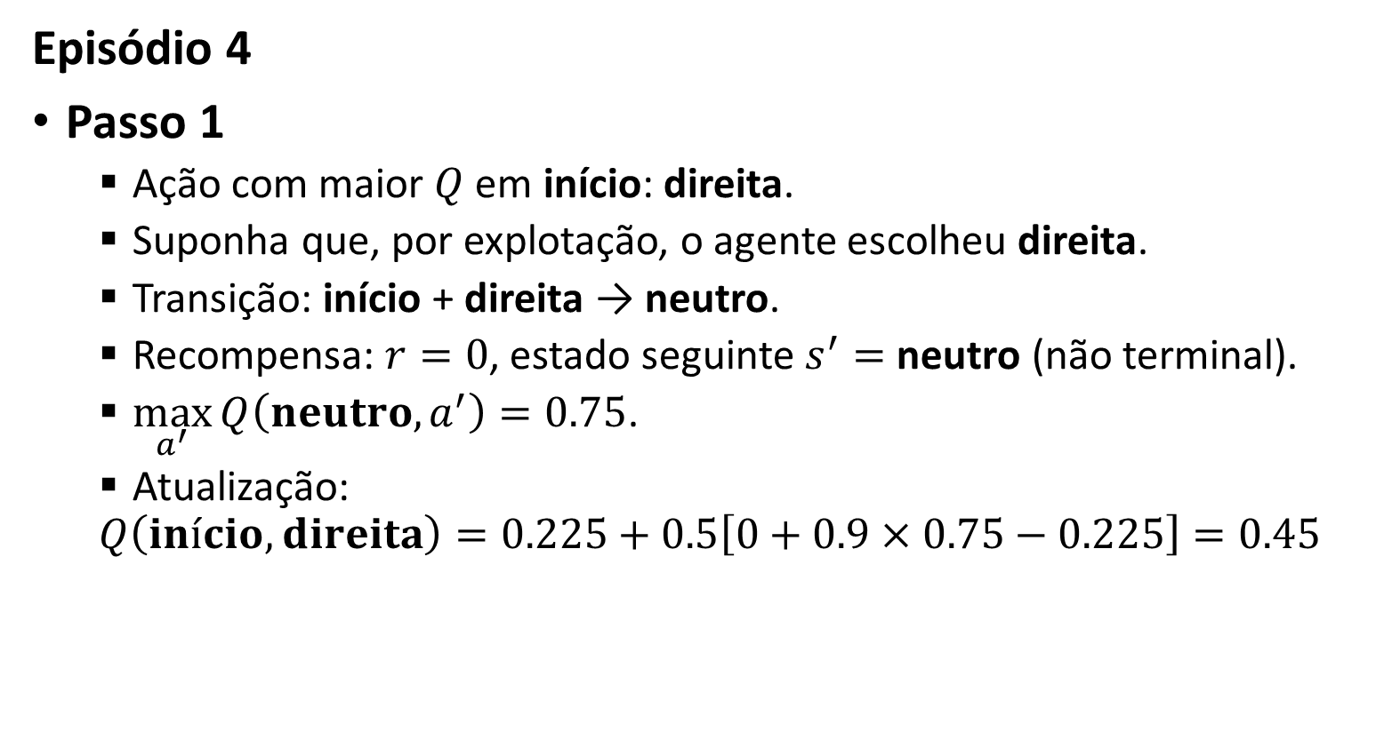
Exemplo numérico
Episódio 4
Passo 1
Ação com maior $Q$ em início: direita.
Suponha que, por explotação, o agente escolheu direita.
Transição: início + direita → neutro.
Recompensa: $r=0$, estado seguinte $s^{′}=$ neutro (não terminal).
$\max_{a^{′}}{Q\left(neutro,a^{′}\right)=0.75}$.
Atualização:
$$Q\left(início, direita\right)=0.225+0.5\left[0+0.9×0.75−0.225\right]=0.45$$
início
neutro
bomba
meta

Slide 49
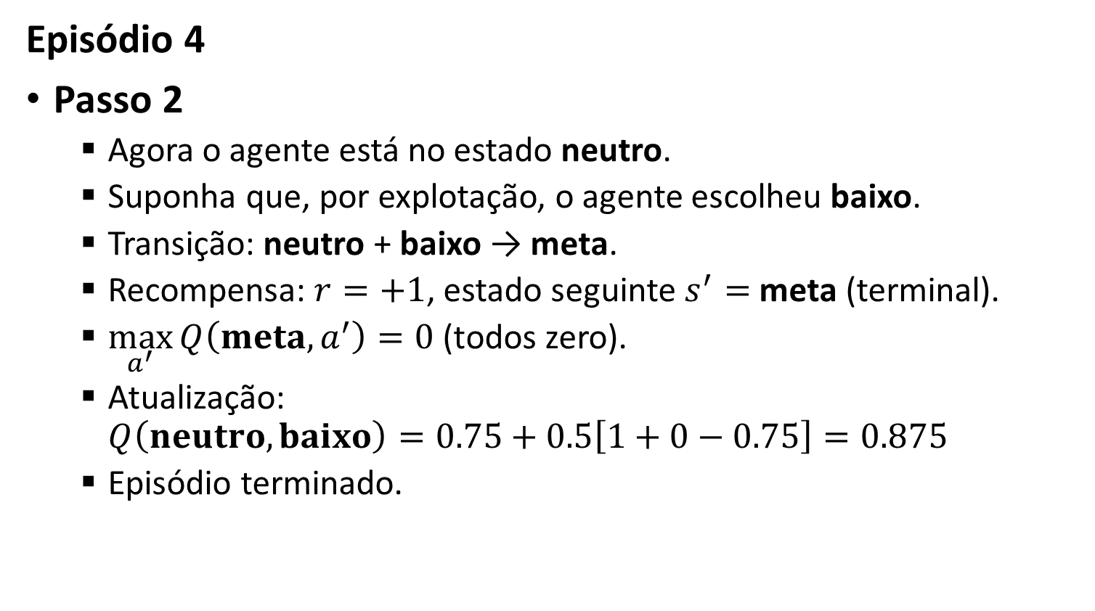
Exemplo numérico
Episódio 4
Passo 2
Agora o agente está no estado neutro.
Suponha que, por explotação, o agente escolheu baixo.
Transição: neutro + baixo → meta.
Recompensa: $r=+1$, estado seguinte $s^{′}=$ meta (terminal).
$\max_{a^{′}}{Q\left(meta,a^{′}\right)=0}$ (todos zero).
Atualização:
$$Q\left(neutro, baixo\right)=0.75+0.5\left[1+0−0.75\right]=0.875$$
Episódio terminado.
início
neutro
bomba
meta

Slide 50
Exemplo numérico
Tabela $Q$ após episódio 4
início
neutro
Estado/Ação | Cima | Direita | Baixo | Esquerda
Início | 0 | 0.45 | -0.5 | 0
Neutro | 0 | 0 | 0.875 | 0
Bomba | 0 | 0 | 0 | 0
Meta | 0 | 0 | 0 | 0
bomba
meta

Slide 51
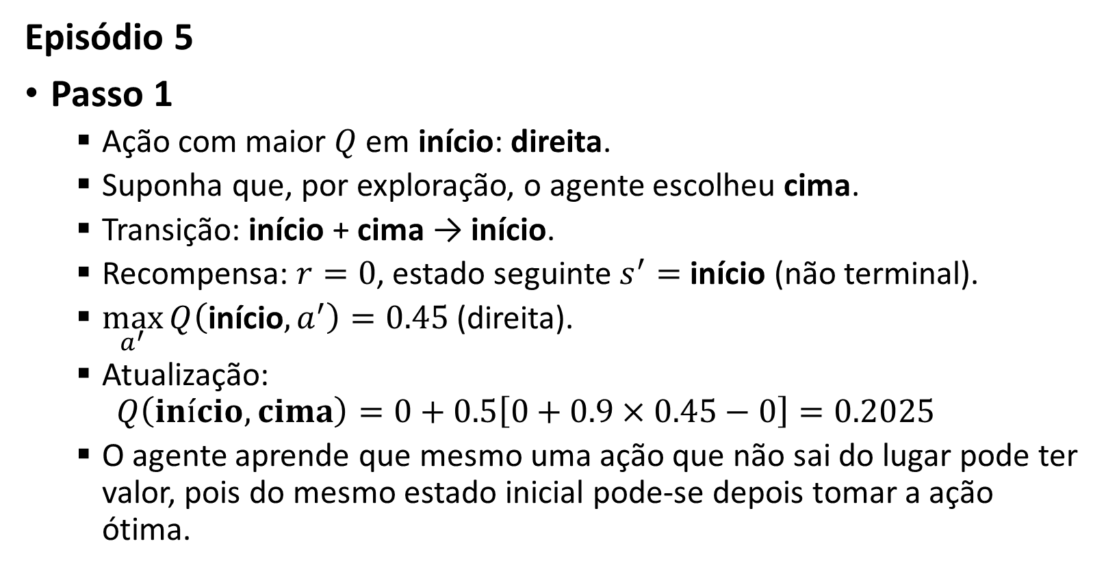
Exemplo numérico
Episódio 5
Passo 1
Ação com maior $Q$ em início: direita.
Suponha que, por exploração, o agente escolheu cima.
Transição: início + cima → início.
Recompensa: $r=0$, estado seguinte $s^{′}=$ início (não terminal).
$\max_{a^{′}}{Q\left(\text{in}\text{í}\text{cio},a^{′}\right)=0.45}$ (direita).
Atualização:
$$Q\left(início, cima\right)=0+0.5\left[0+0.9×0.45−0\right]=0.2025$$
O agente aprende que mesmo uma ação que não sai do lugar pode ter valor, pois do mesmo estado inicial pode-se depois tomar a ação ótima.
início
neutro
bomba
meta

Slide 52
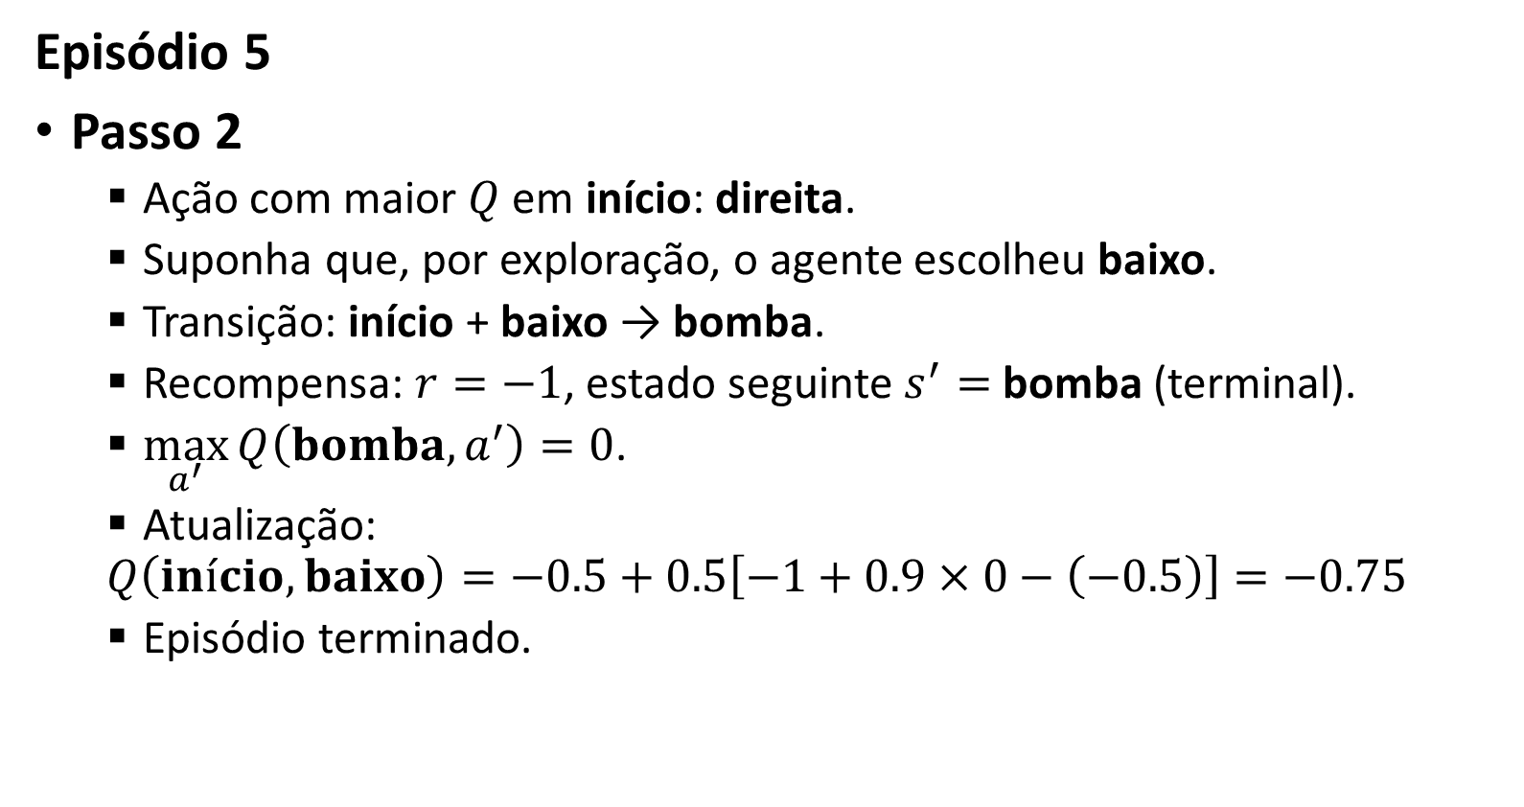
Exemplo numérico
Episódio 5
Passo 2
Ação com maior $Q$ em início: direita.
Suponha que, por exploração, o agente escolheu baixo.
Transição: início + baixo → bomba.
Recompensa: $r=−1$, estado seguinte $s^{′}=$ bomba (terminal).
$\max_{a^{′}}{Q\left(bomba,a^{′}\right)=0}$.
Atualização:
$$Q\left(início, baixo\right)=−0.5+0.5\left[−1+0.9×0−\left(−0.5\right)\right]=−0.75$$
Episódio terminado.
início
neutro
bomba
meta

Slide 53
Exemplo numérico
Tabela $Q$ após episódio 5
início
neutro
Estado/Ação | Cima | Direita | Baixo | Esquerda
Início | 0.2025 | 0.45 | -0.75 | 0
Neutro | 0 | 0 | 0.875 | 0
Bomba | 0 | 0 | 0 | 0
Meta | 0 | 0 | 0 | 0
bomba
meta

Slide 54
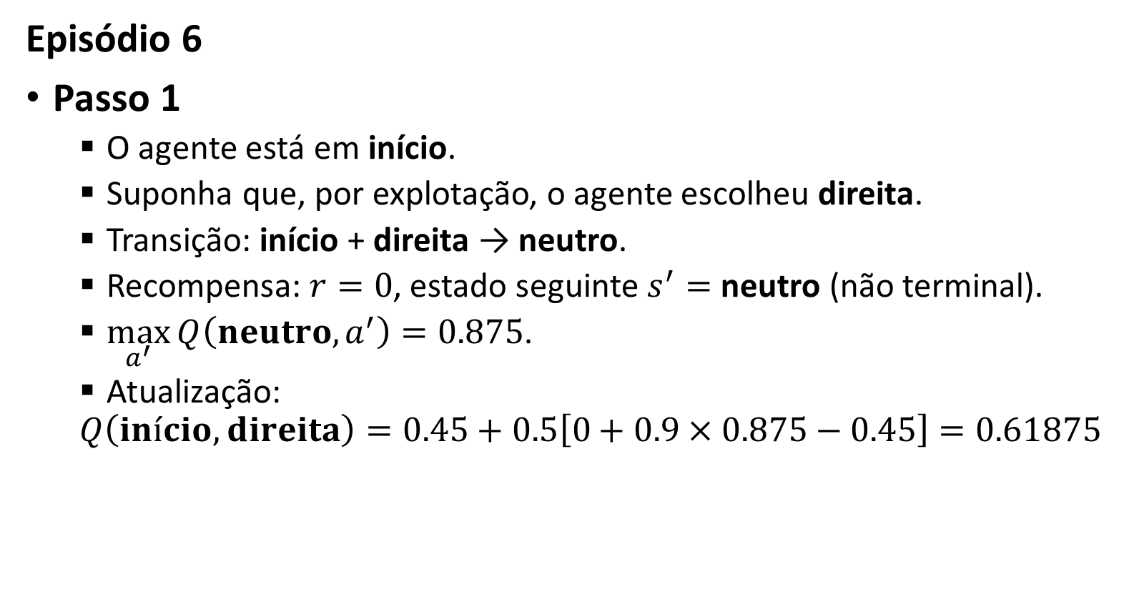
Exemplo numérico
Episódio 6
Passo 1
O agente está em início.
Suponha que, por explotação, o agente escolheu direita.
Transição: início + direita → neutro.
Recompensa: $r=0$, estado seguinte $s^{′}=$ neutro (não terminal).
$\max_{a^{′}}{Q\left(neutro,a^{′}\right)=0.875}$.
Atualização:
$$Q\left(início, direita\right)=0.45+0.5\left[0+0.9×0.875−0.45\right]=0.61875$$
início
neutro
bomba
meta

Slide 55
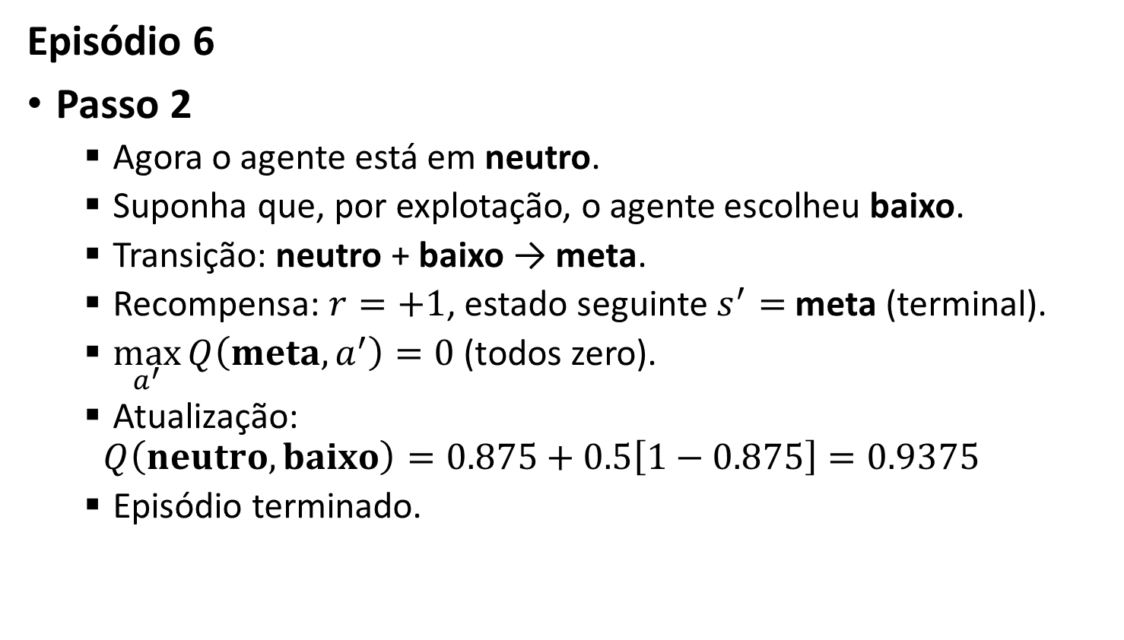
Exemplo numérico
Episódio 6
Passo 2
Agora o agente está em neutro.
Suponha que, por explotação, o agente escolheu baixo.
Transição: neutro + baixo → meta.
Recompensa: $r=+1$, estado seguinte $s^{′}=$ meta (terminal).
$\max_{a^{′}}{Q\left(meta,a^{′}\right)=0}$ (todos zero).
Atualização:
$$Q\left(neutro, baixo\right)=0.875+0.5\left[1−0.875\right]=0.9375$$
Episódio terminado.
início
neutro
bomba
meta

Slide 56
Exemplo numérico
Tabela $Q$ após episódio 6
início
neutro
Estado/Ação | Cima | Direita | Baixo | Esquerda
Início | 0.2025 | 0.61875 | -0.75 | 0
Neutro | 0 | 0 | 0.9375 | 0
Bomba | 0 | 0 | 0 | 0
Meta | 0 | 0 | 0 | 0
bomba
meta

Slide 57
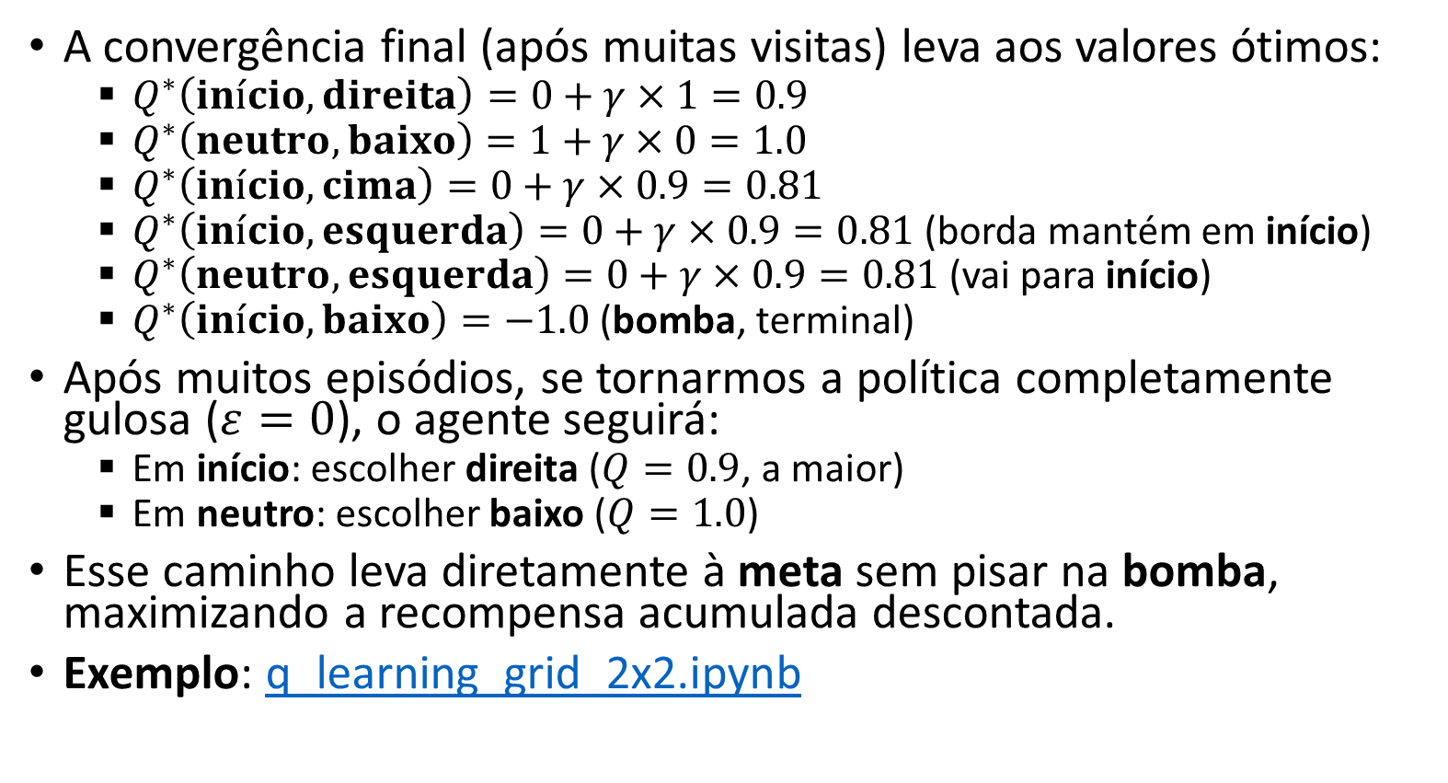
Exemplo numérico
A convergência final (após muitas visitas) leva aos valores ótimos:
$Q^{∗}\left(início, direita\right)=0+γ×1=0.9$
$Q^{∗}\left(neutro, baixo\right)=1+γ×0=1.0$
$Q^{∗}\left(início, cima\right)=0+γ×0.9=0.81$
$Q^{∗}\left(início, esquerda\right)=0+γ×0.9=0.81$ (borda mantém em início)
$Q^{∗}\left(neutro, esquerda\right)=0+γ×0.9=0.81$ (vai para início)
$Q^{∗}\left(início, baixo\right)=−1.0$ (bomba, terminal)
Após muitos episódios, se tornarmos a política completamente gulosa ($ε=0$), o agente seguirá:
Em início: escolher direita ($Q=0.9$, a maior)
Em neutro: escolher baixo ($Q=1.0$)
Esse caminho leva diretamente à meta sem pisar na bomba, maximizando a recompensa acumulada descontada.
Exemplo: q_learning_grid_2x2.ipynb
início
neutro
bomba
meta
Notes:
https://colab.research.google.com/github/zz4fap/c24_inteligencia_artificial/blob/master/notebooks/q_learning_grid_2x2.ipynb

Slide 58



Exemplo
Exemplo: q-learning.ipynb
Notes:
https://colab.research.google.com/github/zz4fap/c24_inteligencia_artificial/blob/master/notebooks/q_learning.ipynb

Slide 59
Lista de exercícios
Lista #14 – Q-learning

Slide 60
Perguntas?

Slide 61
Obrigado!

Slide 62
Figuras

Slide 63





Agente
estado, $s_{t}$
reforço, $r_{t}$
ação, $a_{t}$
$$r_{t+1}$$
Ambiente
$$s_{t+1}$$

